Slide 1

Sécurité des Systèmes d’informations
Session 2022

Slide 2
JOUR 1 – Revue des fondamentaux
Rapide rappel des menaces
Qu'elles législations?
Définition d’une attaque informatique
Les méthodes de protection

Slide 3
Rapide rappel des menaces
Rapide revue sur le système d’information

Slide 4
Rappel : Qu’est-ce qu’un système d’information ?
Un système d’information est l’ensemble des composants permettant de véhiculer une information. Il regroupe :
Les ressources humaines
Les ressources informatiques
Les informations véhiculées
Depuis les 30 dernières années, les systèmes d’informations se sont étendus
Au départ au sein des entreprises
Puis au fur et à mesure dans la vie de chacun, par les ordinateurs personnels, les imprimantes, les smartphones, les objets connectés (IOT)…

Slide 5
La transformation du SI implique une transformation des menaces
Les nouvelles technologies connectées impliquent des méthodes de transformations, potentiellement non prévues pour du transport sécurisé d’information :
Le WIFI
Les SMS comme méthode d’authentification
…
L’implication de nouveaux éléments au sein d’Internet implique une exposition supplémentaire de composants initialement non conçus pour ces usages :
Exemple : des poupées connectées ont été piratées il y a quelques années afin d’espionner des propriétaires

Slide 6
La transformation du SI implique une transformation des menaces
La démocratisation des cloud publics ont également généré un décalage de la responsabilité de la sécurité
Rappel : un cloud public est une mutualisation de ressources informatiques (stockage, machines virtuelles, containerisation, service de VOIP…), mises à disposition à travers Internet
Les cloud publics ont multipliés les possibilités de stockages d’informations
Par exemple, OneDrive de Microsoft qui permet d’héberger des documents sur un stockage en ligne, dupliquant les données à travers plusieurs datacenter
Les pirates ne sont pas les « seuls ennemis », les fournisseurs de services peuvent l’être aussi, par le non respect de la confidentialité des données ou services consommés.
Les cloud publics sont soumis à la législation des pays dans lesquels ils sont implentés. Par conséquent, gardez à l’œil la localisation des datacenters sur lesquels sont hébergés vos données.

Slide 7
La transformation du SI implique une transformation des menaces
Comment avez-vous sécurisés les accès à vos emails personnels ?
Connaissez-vous les risques liés à votre compte email ?
Qu’avez-vous délégués (stockage de mots de passes, profil navigateur) et chez qui?

Slide 8
L’impact du monde sur Internet
Rappel : pour le moment, Internet repose sur le principe de neutralité : tous les trafics sont gérés de manière équivalente et subissent le même traitement. En somme, aucun flux n’est priorisé au regard d’un autre.
Dans les faits, des lois peuvent impacter cette neutralité, et limiter l’usage que l’on pourrait avoir sur Internet
Dans certains pays, il est interdit de faire transiter une données chiffrée sans la permission du gouvernement
Des pays peuvent volontairement limiter l’accès à certaines ressources, selon le pays d’hébergement du service (exemple d’actualité : coupure d’accès à Facebook en Russie…)

Slide 9
L’impact d’Internet sur le monde
L’échelle « mondiale » d’Internet implique plusieurs choses :
Il est possible de diffuser une information à l’échelle du globe rapidement
Les accès – ou du moins les tentatives d’accès – peuvent provenir de n’importe quelle partie du monde
Par conséquent, identifier l’auteur et la raison d’une attaque est complexifiée par la multiplicité des possibilités de connexions
Les attaquants ont désormais accès à des réseaux de machines (botnets) afin d’attaquer une cible spécifique
Cette possibilité permet à une personne d’infecter et de prendre le contrôle de plusieurs machines, d’en créer un réseau et d’attaquer par exemple un gouvernement.

Slide 10
Qu'elles législations?
Objectif : comprendre ce qui est légal, et qui à la charge de la cybersécurité

Slide 11
La CNIL : la Commission Nationale Informatique & Libertés
Wikipedia : « de France est une autorité administrative indépendante française. La CNIL est chargée de veiller à ce que l’informatique soit au service du citoyen et qu’elle ne porte atteinte ni à l’identité humaine, ni aux droits de l’homme, ni à la vie privée, ni aux libertés individuelles ou publiques. Elle exerce ses missions conformément à la loi no 78-17 du 6 janvier 1978 modifiée notamment en 2004 et en 2019. »
En résumé : la CNIL a pour objectif de protéger les informations relatives à une personne physique.
Qu’est-ce qu’une donnée personnelle? Une donnée permettant d’identifier une personne physique (nom, prénom, adresse…)
Les objectifs de la CNIL
Informer et protéger les particuliers et les professionnels
Accompagner et conseiller
Contrôler et sanctionner
(financièrement et/ou juridiquement)
Anticiper

Slide 12
Culture générale : les principales lois
Loi de Godfrain (5 janvier 1988)
Première loi informatique pénalisant les activités criminelle
Introduit la notion de Système de Traitement Automatisé de Données (STAD)
Elle rend pénalement responsable le responsable du STAD sur la sécurité des données

Slide 13
Culture générale : les principales lois
Le secret des correspondances
Le secret des correspondances applique le caractère secret et privé des échanges entre deux interlocuteurs.
Le secret des correspondances s’applique aux messages électroniques, et est explicité par la directive 2002/58/CE du Parlement européen et du Conseil du 12 juillet 2002
Il y a violation du secret des correspondances lorsqu’une tierce personne prend connaissance d’un message sans le consentement explicite de l’émetteur d’un courrier à caractère privé
Elle interdit à des personnes autres que l’utilisateur d’écouter, intercepter, de stocker ou de surveiller sans autorisation explicite de ce dernier
La violation du secret des correspondances est passible en France de 45 000 € d’amendes et d’un an d’emprisonnement (pouvant aller jusqu’à 3 ans pour les personnes ayant abusés de leurs fonctions)

Slide 14
Culture générale : les principales lois
Le RGS
Le RGS est un cadre défini par l’ANSSI (Agence National de la Sécurité des Systèmes d’Informations) ayant pour objectif d’instaurer la confiance dans les échanges au sein de l’administration et les citoyens
En simple : le RGS décrit comment le gouvernement assure la sécurité des données gérées au sein des différents systèmes d’informations de ce dernier.

Slide 15
Culture générale : les principales lois
Le RGPD (Règlement Général sur la Protection des Données)
Le RGPD est règlement européen ayant pour objectifs :
La garantie des droits des personnes (et de création de droits spécifiques pour les mineurs)
La responsabilité des sous-traitants sur les données
Garantir une cohérence entre les états membres sur le traitement des données personnelles
En France, la CNIL est en charge de l’application de cette réglementation.

Slide 16
Culture générale : les principales lois
Le USA Patriot Act
Le Patriot Act est une loi Américaine, publiée post attentat du 11 septembre 2001, autorisant le gouvernement Américain à accéder à des données informatiques détenues par un particulier ou des entreprises, sans autorisation préalable et sans informer les utilisateurs.
Lorsque les données sont stockées ou gérées en dehors du contenant Américain, le FBI est alors en charge de rentrer en collaboration avec les autorités compétentes du pays concerné.
En France, ce contrôle n’est possible que sous instruction judiciaire.

Slide 17
Culture générale : les principaux organismes
ANSSI
L’ANSSI est un organisme publiant des recommandations et des alertes de sécurité à destination des particuliers et des entreprises
L’ANSSI réalise des contrôles auprès des entreprises dites « Opérateurs de Services Essentiels » (OSE)
Un service essentiel correspond à 3 critères :
Ce service est essentiel au maintien d’activités sociétales ou économiques critiques ;
La fourniture de ce service est tributaire des réseaux et des systèmes d’information ;
Un incident sur ces réseaux et systèmes aurait un effet disruptif important sur la fourniture dudit service.

Slide 18
Culture générale : les principaux organismes
ANSSI
Dans certains cas, elle peut mettre en place des canaux de communications de crises (exemple : dans le cadre de la crise de la guerre en Ukraine)
Elle coordonne des actions avec d’autres acteurs, tel que la DGSI (Direction Générale de la Sécurité Intérieur) ou OCLCTIC (Office Central de Lutte contre la Criminalité liées aux Technologies de l’Information et de la Communication)

Slide 19
Culture générale : les principaux organismes
Le Centre d’Analyse en Lutte Informatique Défensive (CALID)
Structure technique sur la défense des systèmes d’information
Est en charge de la surveillance des SI des différents ministères
Partage des outils de cyberdéfense (détection de menace) avec l’ANSSI
Est sous les ordres du ComCyber (commandement opérationnel de cyberdéfense)

Slide 20
Culture générale : les principaux organismes
Organisation interministérielle :
Premier Ministre
Secrétaire général de la défense et de la sécurité nationale (SGDSN)
Ministères
Pilotage de la politique nationale en matière de sécurité des systèmes d’information
Défense
Intérieur
Affaires étrangères
Economie
Budget
Industrie
…
Agence nationale de la sécurité des systèmes d’information (ANSSI)
Proposition des règles à appliquer pour la protection des S.I. de l’État. Vérification de l’application des mesures adoptées
Conseil/soutien Sécurité aux administrations
Information du public
Contribution au développement de Services de confiance
…
Hauts fonctionnaires de défense et de sécurité (HFDS)
Coordination de la préparation des mesures de défense (Vigipirate) et chargés de la sécurité des systèmes d'information

Slide 21
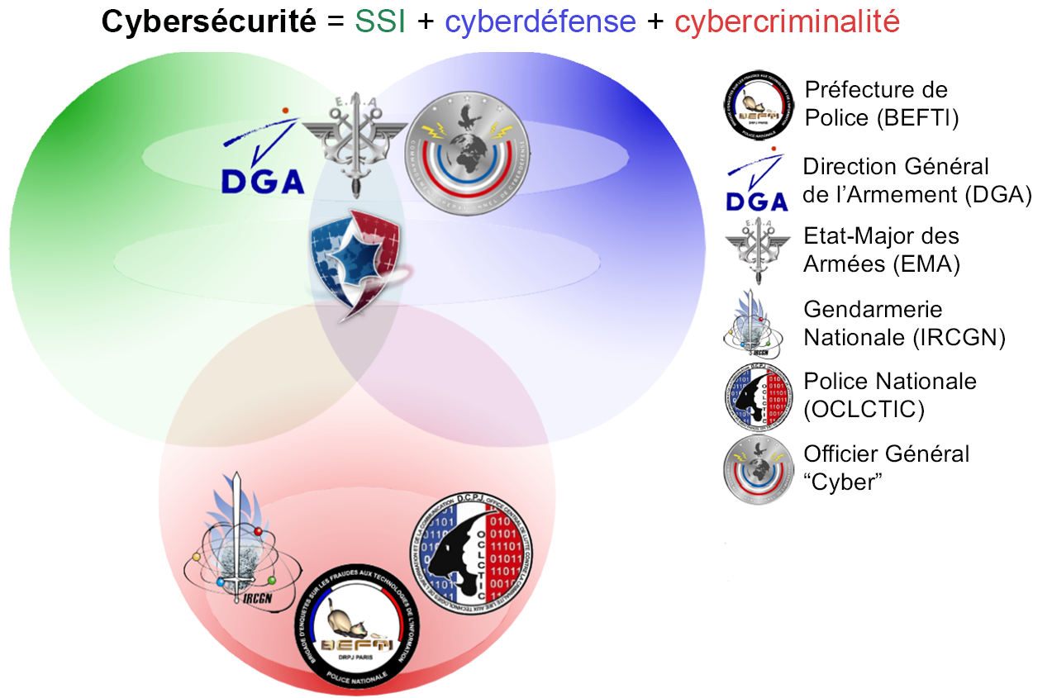
Culture générale : les principaux organismes

Slide 22
Culture générale : les principaux organismes
Directive NIS (Directive Network and Information Security)
La Directive NIS est l’équivalent de l’ANSSI, à l’échelle de l’Europe
Elle a pour objectif de décrire une stratégie commune pour l’ensemble des pays Européens en terme de sécurité
Elle défini les méthodes de coopérations entre les différents états

Slide 23
Culture générale : les principaux organismes
Directive NIS (Directive Network and Information Security)
La directive NIS définie 4 axes, qui sont ensuite adaptés et complétés par les états membres en fonction de leurs besoins
L’établissement d’autorité nationale de réponse aux incidents informatique (CSIT - computer security incident response team) et de stratégies nationale et terme de cybersécurité
En France, le principal représentant est le CERT-FR
L’établissement d’un réseau de CSIT (le CSIT-Network), qui est un groupe de coopération en cybersécurité
Le niveau de cybersécurité attendu pour les OSE
L’obligation pour les OSE de notifier en cas d’incident impactant la continuité de leurs services essentiels

Slide 24
Culture générale : les principaux organismes
L’ICANN (Internet Corporation for Assigned Names and Numbers)
L’ICANN est un organisme à but non lucratif, ayant pour principal objectif la gestion des problèmes structurel d’Internet (elle encadre l’attribution de noms de domaines et des adresses IP publiques)
L’ICANN a la capacité si elle le souhaite, de suspendre un nom de domaine TLD

Slide 25
Culture générale : les principaux organismes
Dans votre entreprise :
En règle générale, le RSSI (Responsable de la Sécurité des Systèmes d’Informations) est le référent en terme de sécurité dans l’entreprise.
Il est à la base des décisions et des stratégies en sécurité de l’entreprise
Il est le principal garant des chartes informatiques et de leurs bonnes compréhensions par l’ensemble des collaborateurs de l’entreprise

Slide 26
Définition d’une attaque informatique

Slide 27
Qu’est-ce que attaque informatique ?
Une attaque informatique est une atteinte à un système informatique dans un but malveillant
On définit généralement 4 principaux risques :
La cybercriminalité : ces attaques ont pour objectif de réaliser généralement une extorsion auprès des entreprises victimes
Les dernières grandes modes : chiffrement de données avec ransomware, mise en panne de services informatiques…
L’atteinte à l’image : ces attaques sont généralement publiées sur Internet (réseaux sociaux) afin de ternir l’image d’une entreprise afin de remettre en cause son image de marque
Cette atteinte peut prendre la forme d’exfiltration de données, de modification de contenu d’un site internet (on parle de défacement)
L’espionnage : l’objectif ici est de maintenir un accès dans une entreprise sur le long terme, afin de pouvoir sortir des données financières et stratégiques.
Se rendre compte d’un accès ouvert peut mettre des années
Le sabotage : l’objectif est de rendre inopérant un fonctionnement d’une organisation.

Slide 28
Quels sont les risques d’une attaque informatique ?
Une attaque informatique peut :
Ternir une image d’entreprise
Réduire le niveau de disponibilité d’un service
Pertes financières (soit lié à une indisponibilité, soit lié à une fuite de données)
De manière générale, une attaque informatique provoque une crise au sein d’une entreprise (répercussion juridique, financière, remise en cause du système informatique…)

Slide 29
Quels sont les profils des attaquants ?
Pirate isolé : vengeance, défit, amusement, démonstration de compétence
Pirates organisés : revendication (exemple : Anonymous), organisations criminelles (exemple : Lazarus)

Slide 30
Attaque de masse contre attaque isolée
De manière générale, deux modes d’attaques sont à comparer
Les attaques de masses, ayant pour objectif de prendre le contrôle (ou d’attaquer) d’un nombre important d’appareils à travers Internet (machines exposées non sécurisées, IOT avec mots de passes par défaut…)
Une attaque de masse constitue un réseau de machine appelé BOTNET afin d’attaquer une cible précise.
Exemple d’attaque de masse : DDOS (Distributed Denial of Service) La plus grande enregistrée a employée 145 000 objets connectés ayant atteint un total de 1TB/s

Slide 31
Attaque de masse contre attaque isolée
Un autre mode d’attaque de masse : réaliser une attaque large afin d’obtenir au moins un résultat.
Exemple : envoyer un mail à l’ensemble des employés d’une entreprise avec un ransomware afin de rendre inopérante des données.
Les recommandations génériques afin de se prémunir contre ce type d’attaque :
- Disposer d’une plateforme antispam et antiviral au niveau messagerie
- Evangeliser les utilisateurs sur les bonnes pratiques (ne pas ouvrir de messages d’expéditeurs inconnus, surtout les pièces jointes)
- Ne pas réaliser de téléchargement sur des sites non vérifiés
- Disposer d’un antivirus avec scan temps réels

Slide 32
Attaque de masse contre attaque isolée
Une attaque ciblée, contrairement à une attaque de masse, cible une personne (soit l’individu dans sa vie privée, soit un élément clef dans une entreprise)
L’attaquant dispose d’informations sur sa cible, et mettra tout en œuvre pour réaliser l’opération souhaitée (extorsion ou espionnage)
Ces attaques sont appelées ATP (Advanced Persistent Threat)
La cible de l’attaque est appelée « tête de pont » : elle a été utilisée afin d’établir un canal vers l’information ou l’objectif réel de l’attauqe

Slide 33
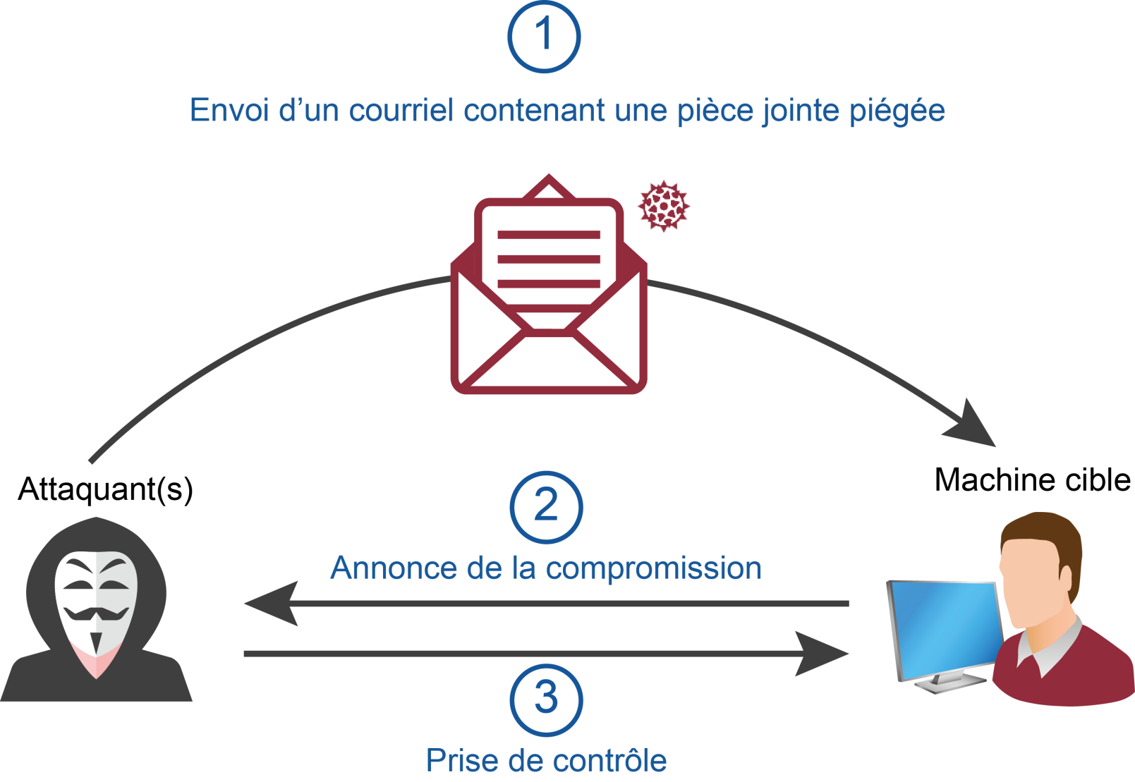
Cinématique d’une attaque avancée

Slide 34
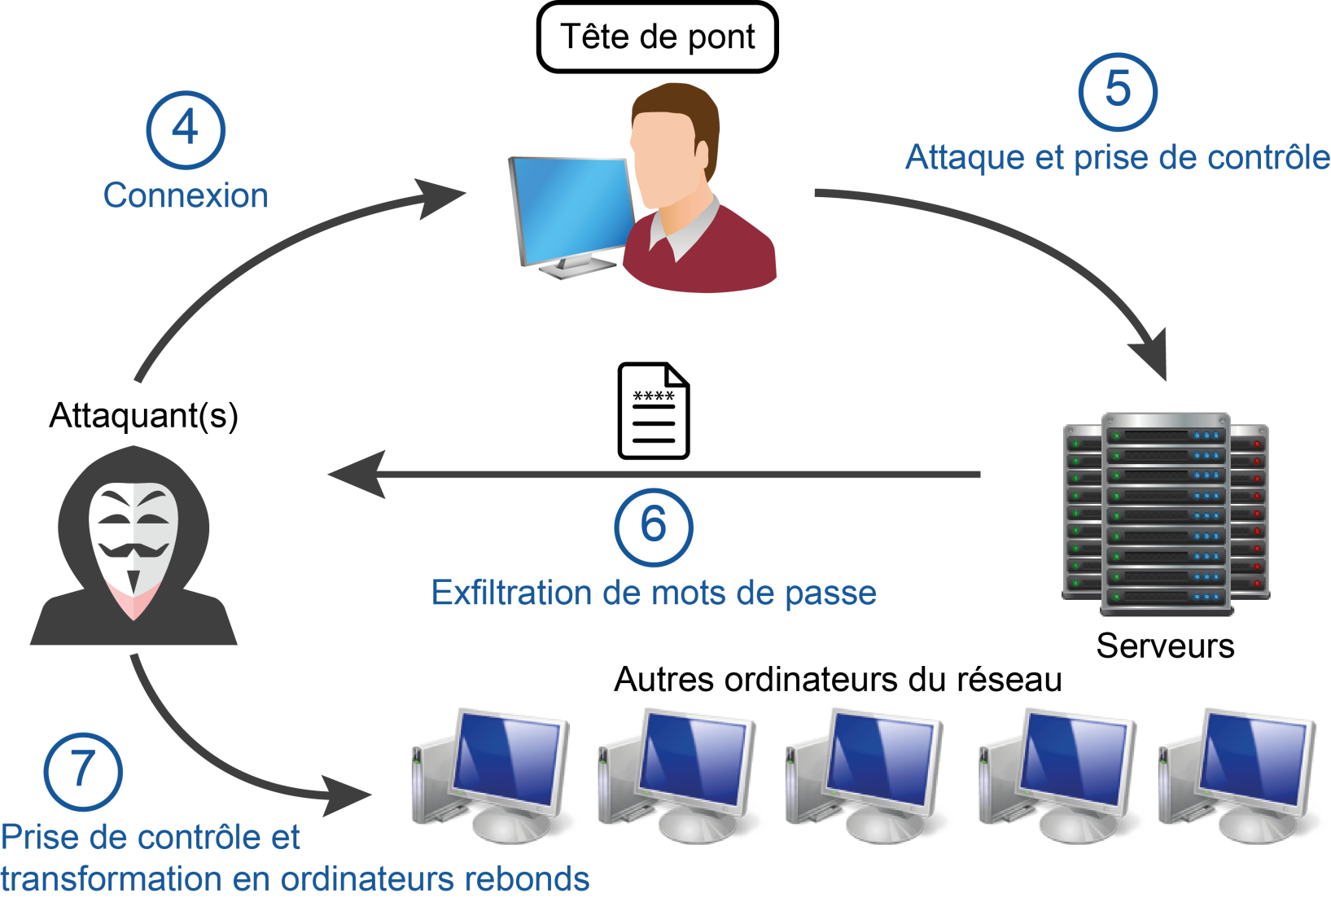
Cinématique d’une attaque avancée

Slide 35
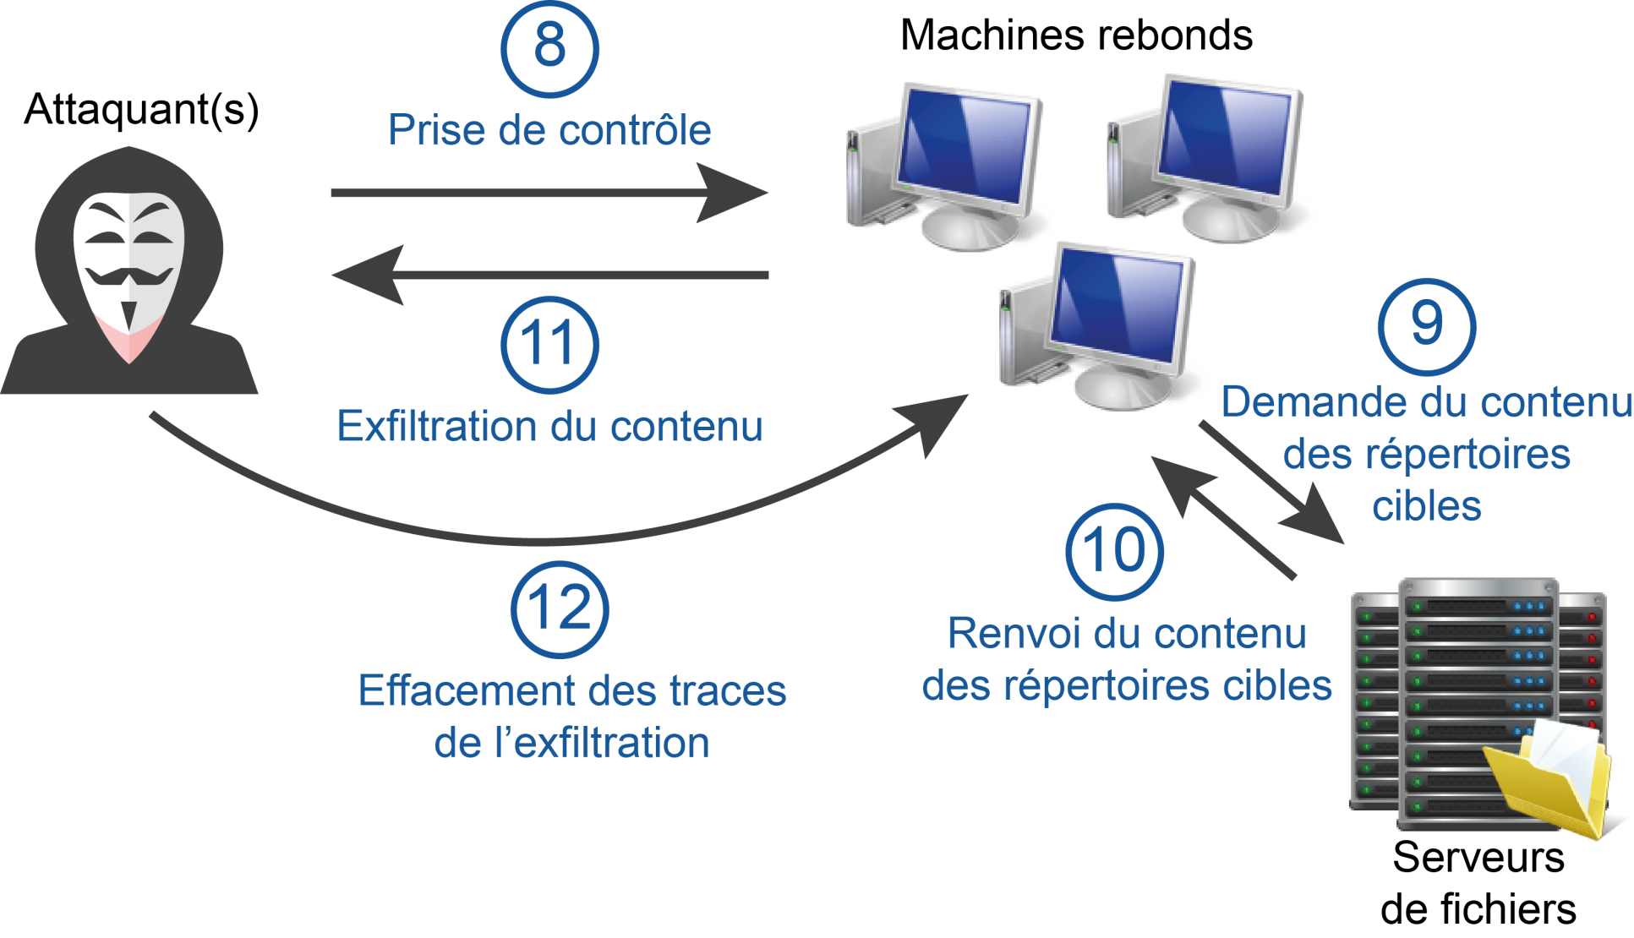
Cinématique d’une attaque avancée

Slide 36
Attaque de masse contre attaque isolée
Pour réduire la surface contre une attaque isolée :
Ne pas ouvrir, signaler puis supprimer les messages non sollicités
Mettre en œuvre une politique de mot de passe sécurisé
Bloquer les exécutions de programmes inconnus
Maintenir les postes de travails à jours
Contrôler les diffusions de contenus sur Internet

Slide 37
Les différentes menaces
Vers / Virus / Spyware / Cheval de Troie / Ransomware / Déni de Service / Cryptovirus / Botnet
Programme permettant de prendre le contrôle d’un poste à distance :
Programme permettant d’enregistrer les entrées (clavier, webcam, micro) :
Programme permettant de chiffrer le contenu d’une machine contre rançon :
Attaque réalisant rendant inopérant un service :
Programme attaché à un autre programme, modifiant le comportement du programme ou du système :
Réseau de machine contrôlées par une machine malveillante :
Programme ayant la capacité de se dupliquer à travers le réseau :

Slide 38
Les différentes menaces
Programme permettant de prendre le contrôle d’un poste à distance : Cheval de Troie / Trojan
Programme permettant d’enregistrer les entrées (clavier, webcam, micro) : Spyware
Programme permettant de chiffrer le contenu d’une machine contre rançon : Cryptovirus / Ransomware
Attaque réalisant rendant inopérant un service : Déni de Service (DOS)
Programme attaché à un autre programme, modifiant le comportement du programme ou du système : Virus
Réseau de machine contrôlées par une machine malveillante : Botnet
Programme ayant la capacité de se dupliquer à travers le réseau : Vers

Slide 39
Les différentes menaces
Les malwares
« est un programme développé dans le but de nuire à un système informatique, sans le consentement de l'utilisateur dont l'ordinateur est infecté. Il existe plusieurs méthodes utilisées par les pirates pour infecter un ordinateur, comme le phising (hameçonnage par e-mail) ou le téléchargement automatique d'un fichier par exemple. » (Wikipedia)
Les malwares regroupent
Les virus
Les vers
Les chevaux de Troie
Les maldocs

Slide 40
Les différentes menaces
Les malwares
L’intégration des malwares est facilité par l’usage de rootkits, programmes permettant de dissimuler l’existence du programme malveillant
L’usage d’un rootkit implique que l’intention initiale du malware est de réaliser une attaque sur la durée :
Se propager sur le réseau au maximum puis rendre le système le plus inopérant au possible
Espionner une infrastructures sur la durée et collecter des informations

Slide 41
Les différentes menaces
Le phishing
Le phishing repose principalement sur le facteur humain : confiance et crédulité, pression psychologique… L’attaquant va jouer sur un ou plusieurs facteurs afin de réussir à atteindre sa cible.
Des outils permettent aux pirates de faciliter la création d’opérations de phising : exemple de Maltego

Slide 42
Les différentes menaces
A se rappeler : toutes les entreprises ne font pas faces aux même menaces
Etat tiers
capacité
Groupe de cybercriminels
Concurrents
Personnel interne
Cyber-délinquant
exposition

Slide 43
Les différentes menaces
80%
des domaines Active Directory sont compromis en 2 heures
75%
des domaines Active Directory contiennent au moins 1 compte privilégié avec un mot de passe trivial
50%
des entreprises sont affectées par un défaut de cloisonnement de ses réseaux
80%
des tests d’intrusion ne sont pas détectés par les équipes IT
Sources : tests d’intrusion Orange Consulting 2012-2013

Slide 44
Comment réagit suite à une attaque ?
Débranchez du réseau la machine impactée (wifi et filaire)
Isolez si possible le réseau impacté au plus vite
Mettez des processus de communication : donnez aux utilisateurs une démarche claire à suivre en cas d’incident
Prévenir son manager, les RH et les équipes supports dès la détection de l’incident (par mail, par ticket…)
Ces procédures permettent d’améliorer le renforcement continu des infrastructures
Pour les entreprises de petites tailles, une plateforme d’aide a été déployée par le gouvernement Français : https://cybermalveillance.gouv.fr
Elle permet de mettre en relation les entreprises avec des partenaires spécialisés en cybersécurité à proximité
Les OSE et les OIV doivent reporter l’attaque auprès de l’ANSSI via un formulaire d’incident
Les OIV sont les Organismes à Importance Vitale (organismes dont l’activité est vitale pour la nation)
Les OIV n’ont pas l’autorisation de divulguées leurs statuts, la liste est par conséquente tenue secrète

Slide 45
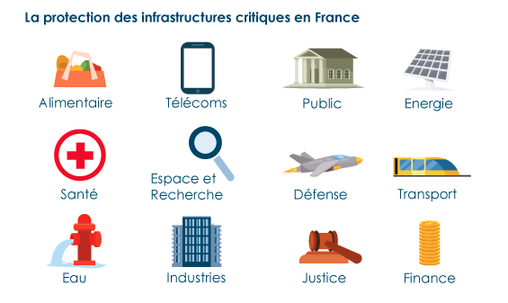
Les secteurs d’activités des OIV
Les OIV font partis des secteurs suivants :
Liées à l’état (activités civile, militaire, judiciaire et recherche)
Liées aux services vitaux des citoyens (santé, eau, alimentation)
Liées à la vie financière de la nation (énergie, communication, transports, finance, industries)

Slide 46
Comment se prémunir d’une attaque ?
Suite aux évolutions en terme de cybersécurité, l’ANSSI a publié un nouveau livre blanc, ayant pour objectif de :
Fournir des indications en terme de sécurité pour les OIV et les organismes non OIV
Promouvoir des outils nationaux afin de garantir la sécurité des systèmes d’information
La stratégie nationale sur la cybersécurité s’articule sur 5 grands axes
Les questions de sécurité numérique auprès des OIV
Le rôle des entreprises non OIV
La formation à la cybersécurité
Le rôle des industries
La stratégie du numérique dans un contexte international

Slide 47
Comment se prémunir d’une attaque ?
Être pro-actif :
Réaliser régulièrement des analyses de risques
Réaliser des audits de codes et d’infrastructure
Réaliser des tests d’intrusions
Quand il est trop tard :
Audit Forensique : audit consistant à analyser et collecter les informations liés à l’incident de sécurité

Slide 48
Quels sont les symptômes lors de la présence d’un code malveillant ?
Ralentissement
du terminal : exemple pendant l’arrêt et le redémarrage ;
du débit : la bande passante semble partagée.
Ouvertures régulières de fenêtres de pop-up et de publicités ;
Modification de la configuration de votre navigateur web
Modification de votre page d’accueil ou de votre moteur de recherche ;
Exemple : Snapdo.
Présence de nouvelles extensions que vous n’avez pas installées.

Slide 49
Quels sont les symptômes lors de la présence d’un code malveillant ?
Surconsommation des ressources
Réduction de l’espace libre sur disque sans raison ;
surcharge du processeur.
L’antivirus/antimalware ou pare-feu est désactivé sans votre intervention ;
Les mises à jour système/antivirus/antimalware échouent systématiquement ;
Messagerie
vos contacts (amis/famille) reçoivent des messages que vous n’avez pas envoyés ;
votre boite d’envoi contient des messages que vous n’avez pas envoyé

Slide 50
Les méthodes de PROTECTION

Slide 51
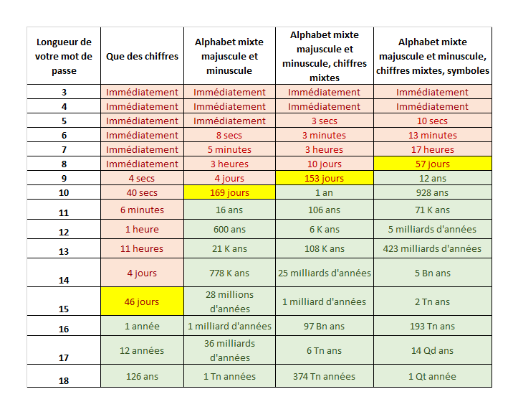
Les 12 règles d’or de l’ANSSI
L’ANSSI a publié 12 règles de sécurités
Le choix du mot de passe :
Avoir des règles de complexité (au moins un chiffre, une lettre, une majuscule, une minuscule, un caractère spécial) suffisantes
Doit faire au moins 10 caractères
Ne pas utiliser les mots de passes par défaut des applications
Utilisez des phrases (J’aime la viande?) ou bien des mots phonétiques (J’ml@v1ande?) ou des opérations que vous reconnaissez psh5:Get-ADUser
Mettre en place un cycle de changement de mots de passe (tous les 90 jours)
Ne pas utiliser le même mots de passes sur les sites
Le mot de passe doit être simple pour vous afin de le retenir, mais pas trop simple non plus (les autres ne doivent pas le deviner)
Utiliser autant que possible un coffre-fort de de passe, géré si possible par votre entreprise
Ne pas mettre le mot de passe sur un post-it

Slide 52
Les 12 règles d’or de l’ANSSI
L’ANSSI a publié 12 règles de sécurités
Le mot de passe
Ne doit pas être utilisé sur un ordinateur publique
Ne doit pas être transmis, y compris aux services techniques
Ne doivent pas être une variation par incrémentation entre différentes applications ou à chaque changement

Slide 53
Les 12 règles d’or de l’ANSSI
Mettre à jour régulièrement vos systèmes (OS, anti-virus, applications, navigateurs…)
Des versions ou des protocoles sont reconnus comme étant faibles, et détectables lors d’une attaque sur votre système d’information
Installer aussi vite que possible lors de détection de failles « 0-days »
Une faille 0-day est une vulnérabilité détectée ou reportée par un éditeur, dont aucune solution n’est encore disponible
Le patch 0-day corrige donc une vulnérabilité déjà connue par les différents pirates et scripts kiddies
Le « Projet 0 », initié par Google, tend à définir un cadre dans la gestion des correctifs de failles 0-days
Faille de sécurité
Potentiel usage de la faille
Détection de la faille
Correctif de la faille
Entre 30 et 90 jours
Publication de la faille
Description de l’exploitation de la faille

Slide 54
Les 12 règles d’or de l’ANSSI
Connaître les usages des utilisateurs et de vos prestataires
Lorsque des prestataires ont un accès à votre infrastructure, vous devez assurer que leurs accès ne peuvent être compromis
Vos utilisateurs doivent être sensibilisés et formés aux bonnes pratiques sur les usages informatiques
Respectez la politique du moindre privilèges : séparez les profils des utilisateurs des profils administrateurs
Réalisez des coupures protocolaires afin de contrôler les liens internet consommés par vos utilisateurs et garantir leurs sécurités de navigation
Privilégiez autant que possible les téléchargements directement depuis les sites éditeurs

Slide 55
Les 12 règles d’or de l’ANSSI
Réalisez des sauvegardes régulières de vos équipements et des données des utilisateurs
Permet de retrouver des documents qui pourraient avoir disparus
Permet de retourner sur des versions non chiffrées d’un document en cas de cryptolocker
Privilégiez les incrémentielles en journée, ayez au moins une complète par semaine ou par mois
Rappel :
Une sauvegarde incrémentielle sauvegarde le différentiel de données au regard de la dernière incrémentielle
Une sauvegarde complète réalise une sauvegarde de l’ensemble des documents, et par conséquent est plus longue
Séparez physiquement le support de sauvegarde de l’emplacement de vos données. Si possible dans un autre datacenter.

Slide 56
Les 12 règles d’or de l’ANSSI
Sécurisez les accès Wi-Fi
Si votre routeur wifi dispose d’une interface d’administration, ne l’exposez pas directement depuis le réseau accessible du wifi, privilégiez un réseau administratif
Changez les identifiants par défaut du portail administratif
Utilisez un protocole de chiffrement non faible (WEP), auquel cas une personne qui écoutera les paquets sur votre réseau Wi-Fi sera capable de récupérer le contenu des échanges
Il est recommandé par l’ANSSI d’utiliser le protocole WPA2-PSK pour l’authentification, avec une méthode d’authentification forte de préférence (802.1x par exemple)

Slide 57
Les 12 règles d’or de l’ANSSI
Sécurisez les accès Wi-Fi
N’utilisez pas de réseau « hotspot » non connu sur votre poste informatique
Par exemple, ne vous connectez pas depuis un café, un restaurant, bibliothèque ou encore aéroport…
Renforcez les usages Wi-Fi externes par l’usage de VPN
Le réseau Wi-Fi utilisé ne verra alors que des trames chiffrées, sécurisant ainsi les échanges

Slide 58
Les 12 règles d’or de l’ANSSI
Gérez l’ensemble des appareils reliés à votre système d’information, téléphone portables et tablettes comprises
Pensez à utiliser des solutions de type MDM (Mobile Device Management) afin de gérer les règles de sécurités de vos appareils, et permettre en cas de perte ou vol un effacement à distance
Gardez à l’esprit que ces appareils sont des portes sur votre SI, et qu’ils contiennent potentiellement des données confidentielles
Limitez les applications sur les appareils à une liste autorisée et fiable

Slide 59
Les 12 règles d’or de l’ANSSI
Maîtrisez les états de vos données, et protégez les durant les déplacements de vos collaborateurs
Il est recommandé de ne pas voyager avec du matériel de l’entreprise ou pouvant contenir des données de l’entreprise durant vos déplacements
Afin de ne pas mettre en danger les données sur vos appareils, il est recommandé de ne pas brancher les clefs USB offertes (peuvent comprendre un logiciel malveillant)
N’utilisez votre ordinateurs dans un espace commun (train, avion), et privilégiez les filtres de confidentialité
Ne laissez pas votre poste professionnel visible dans une voiture

Slide 60
Les 12 règles d’or de l’ANSSI
Maîtrisez les états de vos données, et protégez les durant les déplacements de vos collaborateurs
3 états sont connus pour les données
Au repos : la donnée est stockée sur un support physique, non accessible
En transit : la donnée transit d’un point à un autre
Données en cours d’utilisateur : la donnée est consommée par un utilisateur
Les données peuvent être classifiées en différents niveaux
C0 : le document n’est pas classifié
C1 : document à usage interne uniquement
C2 : document à diffusion restreinte (uniquement les personnes autorisées)
C3 : contient des informations secrètes, essentielles pour la vie de l’entreprise

Slide 61
Les 12 règles d’or de l’ANSSI
Maîtrisez les états de vos données, et protégez les durant les déplacements de vos collaborateurs
De la même manière qu’il existe une classification au sein des entreprises, l’état met à disposition 3 niveaux de classification
Très secret défense (plus haut niveau) : document pouvant porter atteinte à la sécurité nationale (très gravement), concerne généralement des plans militaires et priorité gouvernementale en matière de défense
Secret Défense : La divulgation est de nature à nuire gravement à la défense nationale.
Confidentiel Défense : Réservé aux informations et supports dont la divulgation est de nature à nuire à la défense nationale ou pourrait conduire à la découverte d’un secret de la défense nationale classifié.
Restreint : La divulgation publique d’une telle information pourrait causer des effets indésirables.
Non protégé/Public : Niveau utilisé pour les documents dont le niveau de sensibilité ne correspond pas à d’autres classes citées. Leur lecture ne nécessite pas d’habilitation spécifique.

Slide 62
Les 12 règles d’or de l’ANSSI
Maîtrisez les états de vos données, et protégez les durant les déplacements de vos collaborateurs
Une donnée dispose d’un cycle de vie.
En fin de vie, une donnée peut être obsolète. Il est cependant nécessaire de maîtriser le cycle de destruction de cette donnée
Durant son cycle de vie, il est nécessaire de maîtriser son accès lorsque cela est nécessaire :
Consultation seule
Modification (généralement nécessite une authentification)
Administration (nécessite une authentification et des privilèges)

Slide 63
Les 12 règles d’or de l’ANSSI
Maîtrisez les états de vos données, et protégez les durant les déplacements de vos collaborateurs
La sécurité des données se mesure sur 4 axes (nommés DICP)
La disponibilité : la donnée est inaccessible pour un utilisateur autorisé
L’intégrité : la donnée est modifiée par un tierce
Confidentialité : divulgation non autorisée d’une donnée (elle peut provenir d’un collaborateur ou bien d’une attaque, elle peut être volontaire ou accidentelle)
Preuve

Slide 64
Les 12 règles d’or de l’ANSSI
Maîtrisez les états de vos données, et protégez les durant les déplacements de vos collaborateurs
Pour protéger vos données, cadrez dans la charte informatique l’usage des données et des équipements : encouragez à ne pas contourner les sécurités mises en place, rappelez de ne pas laisser des documents sur une imprimante…
Vérifiez que les mécanismes de stockage par rapport à la sensibilité de données soient actifs
Mettez en place des règles d’accès conditionnels sur les espaces de stockage selon la localisation par exemple
Mettre en place des mécanisme de chiffrement sur les données en transit et au repos
Pensez à intégrer dans la charte un engagement de l’accompagnement des visiteurs sur site

Slide 65
Les 12 règles d’or de l’ANSSI
Protégez votre messagerie
Mettez en œuvre des mécanismes de vérification d’expéditeurs (SPF, DKIM)
Bloquez les téléchargements automatiques d’images externes, bloquez les pièces jointes potentielles dangereuses (scripts, exécutables…)
Paramétrez les antivirus à réaliser des scans sur les pièces jointes avant leurs ouvertures
Mettez en place une solution permettant aux utilisateurs de signaler des emails anormaux

Slide 66
Les 12 règles d’or de l’ANSSI
Téléchargez vos sources directement depuis les sites des éditeurs
Bloquez les installations et les ouvertures de documents lorsque la signature du programme ne peut être reconnu
Apprenez aux utilisateurs à être attentifs
Être prudent lors des paiements en lignes (ou lors de vos navigations en règle générale)
Vérifiez la présence du mode « https »
Vérifiez la légitimité du site internet
Vérifiez la reconnaissance de votre navigateur par rapport au certificat, ainsi que l’organisme ayant fourni le certificat (évitez let’s encrypt)
Si possible, utilisez des solutions de cartes bleues virtuelles pour les paiements

Slide 67
Les 12 règles d’or de l’ANSSI
Contrôlez le BYOD (Bring Your Own Device)
Isolez les appareils dans un réseau spécifique, avec une sortie Internet différente si possible
Silotez les usages personnels et professionnels à l’aide d’applications MDM (par exemple : client de messagerie spécifique pour la messagerie professionnelle, navigateur web spécifique, gestionnaire de documents…)
Contrôlez les transferts entre mails personnels et mails professionnels
Bloquez les transferts de documents vers des supports amovibles

Slide 68
Les 12 règles d’or de l’ANSSI
Contrôlez votre informations sur Internet
Ne laissez pas de codes ou d’informations confidentielles sur des forums sur Internet qui pourraient être exploitées par la suite
Contrôlez la diffusion d’information sur les réseaux professionnels (exemple : décrire des projets techniques en précisant des informations d’architecture)
L’ingénierie sociale est une méthodologie utilisée lors d’attaques isolées

Slide 69
Le contrat de maintenance – assurer la pérennité de votre système d’information
Lors de l’achat de :
matériel : souscrire à des contrats de maintenance ou d’assurance pour vous garantir une assistance en cas de difficulté ;
application : souscrire à des contrats de support et d’assistance.
niveau 1 : description et enregistrement du problème rencontré. Conseil/information basique ;
niveau 2 : intervention de technicien ;
niveau 3 : intervention d’expert.
SLA (Service Level Agreement) : indique le niveau de service garanti par le prestataire pour une prestation de service donnée.
Exemple : couverture 3G ou 4G.

Slide 70
Les contrats d’assurance
Cyber-assurance : est une assurance visant à indemniser et assister les victimes de cyber-attaque (fuite de données, attaque à la e-réputation…) :
Exemple : AXA propose pour les particuliers « Protection Familiale Intégr@ale »
Noter que la souscription d’une assurance est considérée comme une mesure de sécurité permettant de réduire les risques portant sur l’entreprise (au même titre qu’une assurance habitation n’empêchera pas un incendie, mais compensera/limitera les pertes financières de la victime).
Souscrire à des services d’assurance/support/maintenance pour les composants sensibles.

Slide 71
Réaliser une activité de surveillance et de supervision
Activer la journalisation d’évènements ;
Enregistrer les tentatives d’accès réussies ou pas ;
Enregistrer les tentatives de modifications d’informations sensibles ;
Etc.
Consulter les journaux d’évènements ;
Définir une politique de supervision :
définir les seuils : au-delà de tel taux d’occupation du disque, recevoir une alerte ;
Définir le type d’alerte souhaité : SMS, mail, etc.

Slide 72
Rappel des différentes catégorie d’incidents
Divulgation d’information personnelle ;
carte de crédit, vol d’identité, numéro de sécurité sociale, etc.
Déni de service ;
entrant ou sortant.
Activité causée par un code malveillant ;
Vers, virus, keylogger, Rootkit.
Enquête et activité criminelle ;
Vol de terminal, fraude, pornographie infantile.
Non respect de la politique de sécurité ;
partage de mot de passe.
Défacement Web ;
Redirection de site, défacement d’un site internet.
Vulnérabilité non corrigée.
système/application vulnérable, non application d’un correctif important.

Slide 73
Incidents de sécurité : gestion des incidents de sécurité
Un processus de gestion des incidents de sécurité permet de :
Réagir rapidement et de réduire l’impact en cas d’incident ;
Améliorer la prévention et la sensibilisation ;
Détecter et d’identifier les incidents ;
Améliorer le niveau de sécurité.
Exemple de réaction en cas d’une infection virale :
déconnecter le poste du réseau ou d’Internet, sans l’éteindre ;
S’assurer que l’antivirus/antimalware est à jour avec les dernières signatures ;
Exécuter le scan complet (en « mode sans échec » par exemple) avec un antivirus ;
Contacter un spécialiste au besoin ;
Chercher à identifier la cause.
La norme ISO 27035 décrit le processus de gestion des incidents.

Slide 74
Plan de secours
Avoir un plan de secours en cas de dysfonctionnement important (électrique, télécom…) :
Double alimentation :
pour un téléphone : batterie de secours ;
ordinateur/serveur : onduleur, batterie de secours, groupe électrogène.
Accès Internet :
utiliser son téléphone comme modem en cas de dysfonctionnement de sa Box ;
En entreprise, souscription à une offre Internet comme ligne de secours fournie par un opérateur différent.
Avoir une sauvegarde de ses données en cas de panne de son disque dur.
En entreprise, il y a des :
PRA : Plan de Reprise d’Activité qui permet de « reprendre » après une interruption inattendue comme la perte d’un site de travail ;
Exemple : utilisateur d’un site de secours « B » et déplacement du personnel en cas d’incendie dans le site principal « A »
PCA : Plan de Continuité d’Activité qui permet de s’assurer que l’activité ne s’arrêtera pas ;
Exemple : usage d’une architecture réseau redondée en haute disponibilité.
Routeur en actif/actif.
Les PCA et les PRA doivent être testés et mis à jour régulièrement.

Slide 75
Audit : informations générales
Un audit peut porter sur tout ou partie du S.I., une application, etc.
Le but de l’audit est généralement :
d’évaluer le niveau de sécurité par rapport à un référentiel (interne ou à une norme) ;
obtenir un agrément ou une certification :
ASIP Santé, PCI-DSS, 27001, etc.
trouver des faiblesses et les corriger :
site Web ;
application développée « in-house »
L’audit peut être réalisé par :
des experts appelés « auditeur sécurité », « pen-testeur »
des sociétés spécialisés.
Un cadre légal et contractuel est requis pour les audits :
Pour les audits de site Web, il faut l’accord du propriétaire du site (par exemple l’association étudiante), de l’hébergeur du site (OVH ou l’université) et parfois celui de l’opérateur ;
L’auditeur doit indiquer à partir de quelles adresses IP publiques son audit sera effectué ;
L’auditeur doit s’engager à ne pas provoquer d’incident de sécurité (déni de service par exemple) au cours de son audit.

Slide 76
Audit : types d’audit
Audit de conformité pour déterminer les écarts par rapport à un référentiel :
Politique de sécurité interne ou exigences de sécurité d’un cahier de charge ;
Norme internationale : exemple 27001, PCI-DSS, ASIP Santé.
Audit en vue de l’obtention d’un(e) certification/agrément :
Audit physique des datacenters pour obtention d’un agrément SAS 70 ;
Audit 27001 en vue de démontrer la bonne application des principes de la norme.
Audit Technique.
« Boite noire » ou « Pentest » : sans aucun accès, on évalue le système (site web par exemple) du point de vue d’un attaquant quelconque ;
« Boite grise » ou « test du stagiaire » : on dispose de quelques informations et on essaye d’élever ses privilèges ;
« Boite blanche » pour faire des « audits de configuration » par exemple. On dispose d’accès, y compris administrateur et on évalue le système par rapport à un référentiel ;
« Forensic » ou « Post-mortem » : effectuer sur un système après une attaque.

Slide 77
Sécurité de l’authentification

Slide 78
Principe de l’authentification
L’authentification est une preuve d’identité
Elle se passe en deux étapes :
L’identification : vous fournissez une information qui est unique qui vous concerne (par exemple adresse email)
L’authentification : vous fournissez des informations permettant de vérifier votre identité, à l’aide d’une ou plusieurs preuves (votre mot de passe)
En somme, l’identification consiste à saisir votre identifiant, l’authentification à fournir votre mot de passe.

Slide 79
Principe de l’authentification
L’authentification a pour objectif de permettre de sécuriser les accès à une ressource, et d’assurer l’imputabilité (permet d’apporter la preuve de qui a fait quoi) et une traçabilité (un historique des connexions d’un utilisateur)
Suite à l’authentification, une étape supplémentaire peut être réalisée : l’autorisation
L’autorisation permet de donner accès à une ressource (ou non) en fonction de l’identité

Slide 80
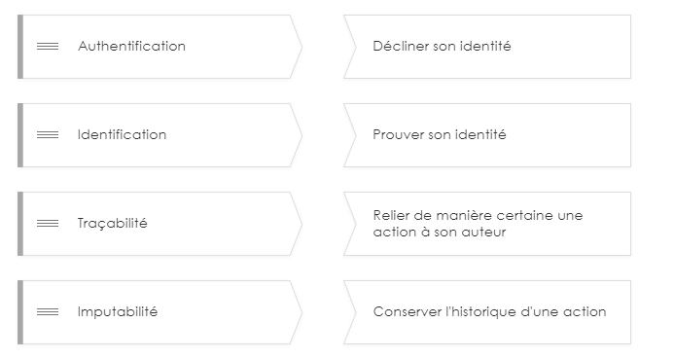
Principe de l’authentification

Slide 81
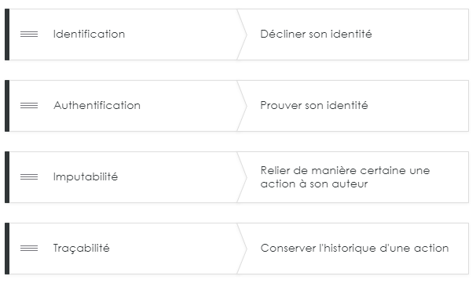
Principe de l’authentification

Slide 82
Principe de l’authentification
Les facteurs d’authentifications
Il est possible de réaliser une authentification à l’aide d’éléments supplémentaires :
Quelque chose que vous connaissez : une passphrase, une question secrète, un mot de passe, un code ou symbole de déverrouillage
Cette méthode présente certains risques : il est facile d’usurper l’identité de l’utilisateur en cas de diffusion du mot de l’information, ou lors d’authentification sur des interfaces à faible sécurisée (HTTP, POP3,IMAP3).
Le contournement de cette méthode est également possible : authentification sur un service illégitime, attaque par ingénierie sociale ou par brute force
Quelque chose que vous possédez : un téléphone portable, une carte à puce, votre badge, un générateur de mot de passe unique (OTP par exemple)
Quelque chose « de vous » (biométrie) : votre visage, votre rétine, votre empreinte, la voix Cette méthode a le mérite de ne pas pouvoir être oubliée. En revanche, implique des question éthique sur le stockage de l’information pour l’authentification.
La biométrie présente certaines faiblesses : la reconnaissance faciale peut être contournée dans certains cas par une photographie, et l’authentification par empreinte peut devenir difficile en cas d’amputation ☺.

Slide 83
Principe de l’authentification
Un facteur d’authentification vs multi-facteur
Une authentification simple est considérée comme une authentification faible (utilisation que d’une seule méthode d’authentification)
Une authentification multi-facteurs est le principe d’utiliser plusieurs méthodes d’authentification (exemple : mot de passe de connaissance + application mobile)

Slide 84
Principe de l’authentification
Un facteur d’authentification vs multi-facteur
Une authentification simple est considérée comme une authentification faible (utilisation que d’une seule méthode d’authentification)
Une authentification multi-facteurs est le principe d’utiliser plusieurs méthodes d’authentification (exemple : mot de passe de connaissance + application mobile)

Slide 85
Sécurité sur les mots de passe

Slide 86
Attaques directes vs attaque indirectes
Il faut différencier deux méthodes d’attaques : directes et indirectes
Directes : on devine le mot de passe
Les attaques par dictionnaires (ou les attaques de type brute force) sont des types d’attaques directes : on test toutes les possibilités de mots de passes, jusqu’à obtention de l’accès
Il est possible de combiner ingénierie sociale et attaque par dictionnaires : à partir d’informations vous concernant, l’attaquant peut compiler des mots clefs génériques à tester pour réaliser l’authentification (nationalité, prénoms enfants/femmes/parents, âges…)
On peut également ajouter une méthodologies dites « par permutation » : on remplace certains caractères par des symboles et des chiffres, basée sur des probabilités
En fonction du support attaqué (hors ligne ou en ligne), la vitesse d’attaque va varier (par exemple, de manière générale, en ligne, le nombre de tentative est limité)
En utilisant des botnet, il est possible à l’attaquant d’augmenter la puissance de calcul en répartissant la charge auprès des différentes machines composants sa grille d’attaque

Slide 87
Attaques directes vs attaque indirectes
Une attaque directe peut également se faire par « proximité » :
Une attaque de proximité consiste à récupérer le mot de passe de l’utilisateur en le regardant taper son mot de passe (par exemple)
Un niveau d’attaque de proximité plus élaboré : accédé à la webcam, aux caméras de surveillances…
Un accès au matériel afin d’insérer un programme malveillant peut être également réalisé (exemple du port wire à un moment qui pouvait être contourné)
Un prestataire aillant des identifiants peut être également considéré comme une attaque de proximité (attaque type « evil maid »)

Slide 88
Attaques directes vs attaque indirectes
Il est important de garder à l’esprit que certains composants sur votre machine peuvent garder des traces d’informations (et de mots de passes).
Par exemple : la RAM peut contenir des informations de la précédente session, qui peuvent être exploitées par un attaquant. Un disque non chiffré effacé peut être partiellement récupéré afin d’extraire des informations…

Slide 89
Attaques directes vs attaque indirectes
Les attaques indirectes utilisent la ruse afin de récupérer l’information ciblée
Par l’usage de phishing : envoi de mail usurpant votre site de connexion afin de vous demander de réinitialiser votre mot de passe
L’exploitation de faille protocolaire peut être également exploitée, comme l’usage de code SMS qui peuvent être détournées via la faille SS7, ou par l’utilisation de IMSI Catcher
L’interception réseau peut être également utilisée (par exemple via la méthode Man In The Middle)
L’achat de bases applicatives sur le darkweb peuvent être également exploitée si vous utilisez toujours le même mot de passe

Slide 90
Simplifier les authentifications
Face à la multiplication des identifications : le SSO (Single Sign-On ou authentification unique)
Pratique : permet de déléguer les authentifications de plusieurs applications à un seul partenaire et un seul compte à sécuriser
Dangereux : un compte unique vulnérable, qui est une porte d’entrée sur plusieurs applications

Slide 91
Simplifier les authentifications
Face à la multiplication des identifications : les coffres-forts
Pratique : permet de sécuriser l’ensemble de vos comptes dans une base sécurisée (nécessite une authentification et une autorisation pour y accéder) et chiffrées. Elles permettent également parfois d’obtenir les historiques d’accès. Les coffres-forts intègrent également des fonctionnalités de génération de nouveaux mots de passes robustes correspondant à une politique donnée.
Dangereux : il faut que vous pensiez à la mécanique de sauvegarde des mots de passe
A noter : Keepass est certifié ANSSI (liste de toutes les applications certifiées : https://www.ssi.gouv.fr/entreprise/produits-certifies/produits-certifies-cspn/)

Slide 92
Les chiffrements

Slide 93
Le chiffrement
Le chiffrement est un concept ayant pour objectif de protéger une donnée en la rendant non compréhensible grâce à une clef unique
La lecture (déchiffrement) est, en règle générale, réalisée à l’aide d’une clef.
Le chiffrement permet de transmettre une information de manière sécurisée, en assurant que la donnée:
Ne puisse pas être modifiée (inaltérable)
Soit bien envoyée par l’auteur de la communication (authentification)
Soit confidentielle – les échanges ne sont compréhensibles que pour les interlocuteurs
Que l’auteur ne puisse pas répudier l’information (non répudation)
On parle de décryptage quand on force la lecture de données chiffrées, sans l’aide de la clef
Les protocoles HTTPS, FTPS, IMAPS… sont des protocoles utilisant des chiffrements
La sécurité des chiffrements repose principalement sur la protection de la clef

Slide 94
Chiffrement symétrique
Le chiffrement symétrique implique d’utiliser la même clef pour chiffrer et déchiffrer le message (exemple type : un coffre-fort)
Cette méthode implique une sécurisation de l’envoi de la clef, et de son stockage
Plus la clef sera longue, plus le temps de brute-force de celle-ci sera conséquent
Le chiffrement symétrique nécessite autant de clef que d’interlocuteur, ce qui rend son implémentation difficile à grande échelle

Slide 95






Chiffrement symétrique
Le chiffrement symétrique implique d’utiliser la même clef pour chiffrer et déchiffrer le message (exemple type : un coffre-fort)
Cette méthode implique une sécurisation de l’envoi de la clef, et de son stockage
Plus la clef sera longue, plus le temps de brute-force de celle-ci sera conséquent
Le chiffrement symétrique nécessite autant de clef que d’interlocuteur, ce qui rend son implémentation difficile à grande échelle
Alice
Paul

Slide 96
Chiffrement symétrique
Exemple de chiffrements symétrique :
Chiffrement de César (décalage de bit)
Chiffrement de Gilbert Vernam
Exemple : clé = 3
A B C D E F G H U J I K …
A B C D E F G H U J I K …
Exercice :
Donnée chiffrée : FBEHUHGX
Quelle est la donnée en clair ?

Slide 97
Chiffrement asymétrique
Le chiffrement asymétrique repose sur un chiffrement basé sur une clef publique (servant pour le chiffrement) et une clef privée (servant pour le déchiffrement)
Cette méthode est considérée comme lourde et peut être utilisée sur un petit volume de données à échanger
Une méthode hybride existe également : l’établissement de la communication et de l’échange de la clef symétrique se réalise en chiffrement asymétrique. Puis la communication bascule en chiffrement symétrique.
Afin de sécuriser et garantir les échanges asymétriques, il est possible d’intégrer la notion d’IGC (Infrastructure de Gestion des Clefs, ou PKI), ce qui réduit les risques d’attaque par MITM

Slide 98
Signature électronique
Rappel de l’objectif : s’assurer de la non-modification d’une donnée, et s’assurer de l’identité de son auteur. Si la signature n’est pas valide, cela indique que l’auteur « n’est pas le bon » ou que le donnée reçue n’est pas celle que son auteur avait signé.
Notes :
La signature électronique n’assure pas la confidentialité des données, mais leur intégrité et la notion de preuve ;
Lorsque l’on chiffre un message, il est fortement recommandé de le signer également afin d’assurer l’intégrité du message.

Slide 99
Certificats électroniques
Un certificat est un fichier électronique qui comprend notamment :
La clé publique d’un individu (ou d’une entité ou d’un nom de domaine) ;
Les détails de cet individu (ou de cette entité) : nom, prénom, nom de domaine, etc. ;
La signature par un tiers de confiance, chargé de garantir que le propriétaire de la clé publique a été vérifié et – par conséquent – l’authenticité de la clé publique vis-à-vis de son propriétaire. La signature porte sur l’identité du détenteur et la clé publique afin d’assurer l’intégrité de l’ensemble ;
D’autres informations telles que l’usage de la clé, les dates de validité, des informations concernant la révocation, etc.
Le tiers de confiance, une autorité de certification, en charge de :
Vérifier l’identité de la personne demandant à créer le certificat ;
Créer le certificat après vérification, puis le signer (avec la clé privée de l’autorité de certification) ;
Tenir à jour une liste des certificats qui ont été révoqués (par exemple si la clé a été compromise).

Slide 100
Certificats électroniques – les autorités de certification
Comment connaitre les autorités de certification ?
Elles sont directement intégrées par les éditeurs dans les systèmes d’exploitation et/ou les navigateurs ;
L’utilisateur est également libre de rajouter l’autorité de certification de son choix si il choisit de faire confiance à des certificats signés par une autorité non-intégrée dans son navigateur.

Slide 101
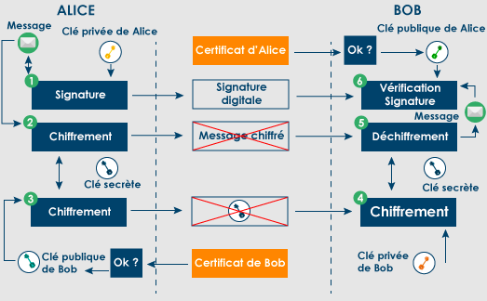
Fonctionnement de S/MIME

Slide 102
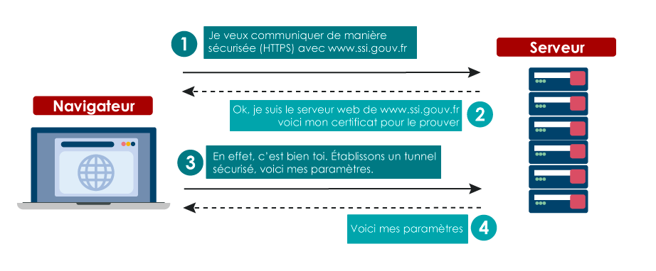
Fonctionnement de HTTPS

Slide 103
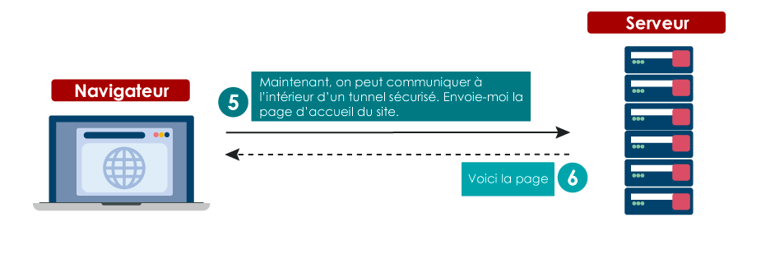
Fonctionnement de HTTPS

Slide 104
Maîtriser le réseau

Slide 105
Les types de réseaux
BAN (Body Area Network) : réseau composé de télé transmetteur utilisé dans le domaine de la santé ;
PAN (Personal Area Network) : réseau centré autour d’une personne interconnectant ordinateur, téléphone, tablette, voiture... (moins de 10m) ;
WPAN (Wireless PAN) : réseau PAN sans fil utilisant des technologies telles que : IrDA, ZigBee, Bluetooth, Wireless USB ;
LAN (Local Area Network) : Réseau local interconnectant plusieurs périphériques et permettant l’échange d’informations entre plusieurs individus ;
MAN (Metropolitan Area Network) : réseau plus large qu’un LAN et étendu par exemple sur une ville ;
CAN (Campus Area Network) : réseau s’étendant sur plusieurs LAN, et de la taille d’une université ;
WAN (Wide Area Network) : réseau d’une étendue nationale ou internationale. Exemple : Internet.

Slide 106
Le BYOD
Le réseau permet de partager des informations, mais aussi de propager les infections de codes malveillants.
Les terminaux personnels n’ont pas le même niveau de sécurité que les terminaux de l’entreprise / université :
Sur un terminal personnel, un utilisateur installe les logiciels de son choix, avec la configuration de son choix. L’antivirus n’est pas forcément à jour ;
Sur un terminal professionnel, les logiciels sont installés de manière centralisée, et les sources vérifiées.
Les terminaux personnels sont connus pour être une source de fuite de données sensibles pour l’entreprise (de façon volontaire ou par erreur).

Slide 107
Contrôler les flux externes et internes
Filtrer les flux pouvant être échangés entre les zones :
identifier les ports réseau utiles ;
identifier les protocoles réseau autorisés ;
disposer d’une matrice de flux indiquant les flux autorisés et interdits entre les zones.
Autoriser explicitement des adresses IP (machines) d’une zone à échanger avec les adresses IP (machines) d’une autre zone
Utiliser une « liste blanche » d’adresse IP pour les échanges, et non pas une liste noire. Une liste noire ne peut en effet jamais être exhaustive, et est forcément d’un intérêt limité.
Appliquer le principe « Tout ce qui n’est explicitement autorisé est interdit » lors de la gestion des flux.

Slide 108
Protégez le réseau interne de l’extérieur
Le réseau interne est à protéger et est considéré comme « de confiance » ;
Les équipements interagissant avec Internet peuvent être
placés dans une zone spéciale appelée « Zone Démilitarisée (DMZ) » ;
avec un niveau de filtrage et de contrôle plus accru que le réseau interne.
protégés d’Internet par des « pare-feux » filtrant les échanges de flux
Équipement dédié protégeant le réseau ou logiciel « pare-feu personnel »
protégés derrière des IDS (Intrusion Detection System) et des IPS (Intrusion Prevention System) qui peuvent
détecter les tentatives d’intrusion (IDS)
prévenir les attaques (IPS)

Slide 109
Accès distant
Il est possible d’accéder à distance à un réseau pour faire :
du télétravail ;
de la téléassistance ;
de la téléadministration.
Il est recommandé d’avoir des points d’entrée identifiés pour les accès distants :
Serveurs d’authentification : TACACS+, RADIUS ;
Concentrateurs VPN ;
Remote Access Server (RAS).

Slide 110
Accès distant
Utiliser des moyens sécurisés pour les accès distants :
SSH au lieu de telnet : pour l’établissement de connexion à distance sur un équipement ;
SFTP ou SCP : pour la copie distante ;
HTTPS : pour l’accès à une interface Web (Exemple : Teamviewer) ;
Réseau Privé Virtuel (VPN) établit sur un réseau qu’on ne maitrise pas, tel que Internet :
VPN IPSEC : permet l’authentification et le chiffrement. Il est utilisé pour protéger le trafic réseau ;
VPN SSL : protège essentiellement le trafic Web, et est facile à déployer.

Slide 111
Sécuriser l’administration
Restreindre/Interdire les interfaces d’administration depuis Internet
L’administration d’un composant ne doit pouvoir se faire que depuis le réseau interne (ouvrir un accès VPN en cas de nécessité d’accéder à distance) ;
Restreindre les accès aux interfaces d’administration sur les sites Web :
Pour des sites web développés avec des CMS (Content Management System) comme Joomla ou WordPress :
Le lien de la page d’administration peut être facilement trouvé (sauf à la modifier) ;
Des attaques en « brute force » peuvent être menées pour deviner le mot de passe administrateur ;
Modifier le compte « admin » par défaut.
Utiliser un réseau d’administration et des machines dédiées :
Ce réseau doit être séparé du réseau de production de manière à ce que seul les postes autorisés puissent s’y connecter ;
Avoir une liste blanche des administrateurs autorisés à se connecter à ce réseau ;
Authentifier mutuellement les postes des administrateurs et les équipements à administrer.

Slide 112
Sécuriser le réseau

Slide 113
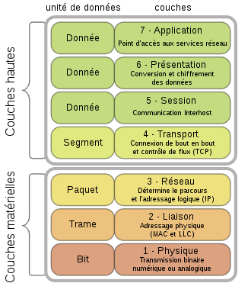
Rappel du modèle OSI

Slide 114
Le protocole IP
Lorsqu’ils ont été conçus, le protocole IP et les protocoles associés (TCP, UDP, ICMP, routage…) n’ont pas pris en compte la sécurité
« Concept sécurité » inconnu à l’époque, personne n’imaginait que ces protocoles pourraient être détournés à des fins malveillantes ;
Aucun mécanisme de sécurité n’est donc implémenté au sein de ces protocoles.
Quelques exemples de faiblesses de ces protocoles
Absence d’authentification des émetteurs et récepteurs d’un datagramme : usurpation d’adresse IP possible ;
Absence de chiffrement des données, celles-ci sont donc transmises en clair. Un hacker positionné sur un réseau peut donc écouter les connexions et accéder aux données ;
Le routage des datagrammes peut être modifié de façon à rediriger les datagrammes vers un autre destinataire ;
Note : l’exploitation de ces faiblesses nécessite des prérequis techniques, i.e. elles ne sont pas systématiquement applicables à tous les réseaux.

Slide 115
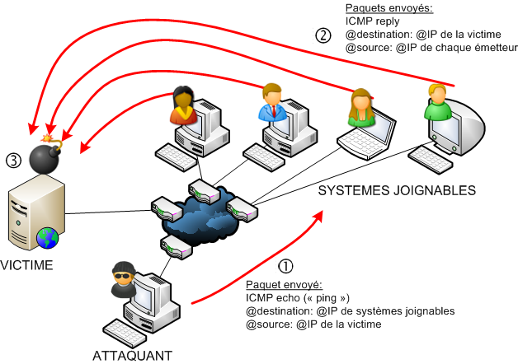
Attaque par réflexion

Slide 116
Attaque par réflexion
But de l’attaque
porter atteinte aux performances d’un système cible (déni de service).
Quelles sont les caractéristiques de l’attaque ?
usurpation d’adresse IP ;
réflexion de trafic en ayant recours à des systèmes tiers « innocents ».
Séquences de l’attaque
① Un attaquant envoie des paquets PING à des systèmes tiers joignables en indiquant l’adresse IP de la future victime comme adresse IP source ;
② Chaque système pense ainsi recevoir un PING de la part d’un système distant, et chacun va répondre à ce PING ;
③ Avec suffisamment de ressources, l’attaquant sera en mesure de faire générer suffisamment de trafic pour affecter les performances de la victime.

Slide 117
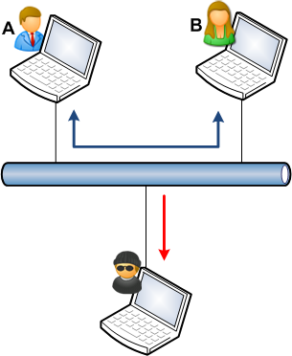
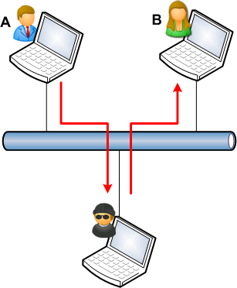
Ecoute de trafic
Ecoute passive
L’attaquant est en mesure d’écouter les conversations entre A et B (atteinte à la confidentialité des échanges).
Ecoute active
L’attaquant est en mesure de s’insérer dans la conversation entre A et B sans que ceux-ci le sachent (atteinte à la confidentialité et à l’intégrité des échanges).

Slide 118
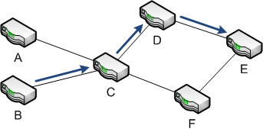
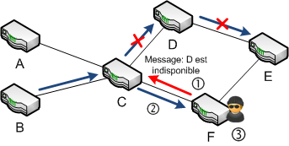
Modification de routage
Chaque routeur possède une table de routage qui indique vers quel routeur voisin transmettre les datagrammes. Cette table peut être mise à jour dynamiquement en fonction des évènements réseaux (protocoles BGP, RIP, OSPF, etc.).
But de l’attaque : dérouter les paquets à destination du réseau E, vers le réseau F maitrisé par l’attaquant.
Méthode :
① L’attaquant utilise une faiblesse du protocole de routage pour indiquer au routeur C que le routeur D est indisponible, et que le routeur F peut router les paquets vers E ;
② le routeur C transfère donc à F les paquets pour E, afin qu’ils puissent être routés à destination ;
③ Selon le but visé par l’attaquant, celui-ci peut décider de router ou non les paquets vers E.

Slide 119
Sécurisation du protocole IP
Ainsi, il est nécessaire de mettre en œuvre des mécanismes de sécurité complémentaires afin de réduire et maitriser les risques émanant des protocoles historiques régissant les réseaux.
Exemple de mécanismes :
Chiffrement des communications ;
Authentification des entités ;
Cloisonnement réseau ;
Filtrage ;
Dimensionnement adapté des infrastructures ;
Règles de renforcement des configurations des équipements ;
Supervision des équipements ;
etc.

Slide 120
Sécurisation du réseau : le pare-feu
Équipement en coupure entre 2 ou plusieurs réseaux ;
Inspecte les paquets réseaux entrants et sortants d’un réseau à l’autre ;
Implémente un mécanisme de filtrage basé sur des règles : il ne transmet donc que les paquets réseaux qui respectent les règles de filtrage implémentées dans la configuration du pare-feu.

Slide 121
Sécurisation du réseau : le pare-feu
Règles de filtrage :
Historiquement, elles étaient basées sur les couches basses de la pile protocolaire (réseau, transport), et portaient uniquement sur les paramètres comme les adresses IP et les ports TCP/UDP ;
Les pare-feu sont également capables de filtrer selon les données de la couche applicative (protocole et contenu des données). Ex. : HTTP, SMTP, DNS, etc.
Les proxy et reverse-proxy peuvent être vus comme des pare-feu applicatifs dédiés. Ils permettent d’analyser finement les flux applicatifs (par exemple la navigation web des utilisateurs ou les flux web entrants sur un server de e-commerce).
Un anti-virus ou un mécanisme de détection d’intrusion peuvent également être implémentés sur le pare-feu de façon à détecter un malware en transit ou certaines attaques.
Avantage sécurité :
L’exploitant d’un réseau peut donc restreindre le trafic entrant et sortant aux seules connexions qu’il estime légitime. Toutes les autres connexions sont donc bloquées.

Slide 122
Les différents type de firewall
Firewall de niveau 3 – filtrage de paquet
Type le plus commun de firewall, autorise un paquet en fonction de sa source et sa destination
Deux principales catégories
Stateful : analyse le paquet et vérifie si il s’inscrit dans une communication au préalablement autorisé. Par exemple, si le paquet a été autorisé à entrer, la sortie du paquet sera autorisée parce qu’il s’inscrit dans la suite de la communication
Stateless (sans état) : chaque paquet est analysé, indépendamment les uns des autres, et valide la connexion au regard des ACL dont le firewall dispose

Slide 123
Les différents type de firewall
Firewall « Next Gen » - Niveau 3-4
Les firewall Next Gen sont une évolution des firewall par filtrage
Ils incluent des analyses de tentatives d’intrusion et antivirales, filtrage d’URLs et de l’inspection TLS

Slide 124
Les différents type de firewall
Firewall de niveau 7 – Applicatif ou proxy firewall
Un firewall applicatif va contrôler que le flux réseau est conforme a un comportement attendu.
Par exemple, un firewall applicatif a la capacité de détecter une tentative d’injection SQL et d’exploitation de faille protocolaire.
Firewall identifiant
Un firewall identifiant associe une IP à un utilisateur. Les règles de filtrages sont réalisées au niveau du profil de l’utilisateur, lui permettant des accès à des ressources en fonction de son rôle au sein du système d’information

Slide 125
La répartition de charge
« Load-balancer » en anglais ;
Équipement rencontré sur les grosses infrastructures où les serveurs doivent faire face à de très fortes bandes passantes et charges élevées de trafic ;
Équipement chargé de répartir/distribuer la charge réseau en fonction des caractéristiques de celui-ci et de la disponibilité des serveurs ;
Avantage sécurité : permet de mieux se protéger contre les dénis de service distribués.

Slide 126
Anti-virus
Logiciel chargé de détecter et stopper les malware connus :
Virus, vers, keylogger (enregistreur de frappe), chevaux de Troie, etc.
Ces logiciels fonctionnent en général avec une base de données qui contient les signatures des malware connus. Ils analysent en permanence les fichiers et les exécutables du système hébergeant l’anti-virus ;
Limite des anti-virus : ils ne détectent (en général) que les malware déjà répertoriés par les éditeurs. Ainsi, les nouveaux virus ou les malware ciblés ne sont souvent pas détectés. D’autre part, il est impératif que l’anti-virus soit mis à jour quotidiennement.

Slide 127




Anti-virus
Un anti-virus peut être déployé :
En local : sur un système (poste de travail ou serveur) afin de détecter les virus affectant cette machine ;
En coupure des flux réseaux : sur un pare-feu afin d’analyser les flux réseau et détecter les malware avant même qu’ils n’atteignent leur cible. Ce fonctionnement peut être assimilé à un IDS (Intrusion Detection System), mécanisme présenté dans la section suivante.

Slide 128
IDS et IPS
IDS Intrusion Detection System
IPS Intrusion Prevention System
Chargés d’analyser le trafic réseau pour y détecter des tentatives d’intrusion :
soit en analysant le comportement des flux réseaux ;
soit en se basant sur une base de signatures identifiant des données malveillantes (principe similaire à celui des anti-virus).
En cas de détection d’une intrusion :
Les IDS alertent les administrateurs, libre à eux d’intervenir ou non ;
Les IPS bloquent les flux réseau concernés.
Les IDS/IPS demandent un configuration fine et maintenue :
Ils sont en effet connus pour présenter de nombreux faux-positifs (i.e. ils détectent à tort une tentative d’intrusion) ;
De plus, les IDS/IPS basés sur des signatures ne peuvent détecter que les intrusions dont les caractéristiques techniques sont déjà connues et référencées.

Slide 129





IDS et ISP
Un IDS peut être soit en coupure du flux réseaux, soit positionné en écoute.
Un IPS doit forcément être en coupure du flux de façon à pourvoir bloquer le trafic lorsque cela est nécessaire.
IPS, en coupure
IDS, en écoute
génération d’alertes

Slide 130
Le VPN
VPN (Virtual Private Network)
Un VPN est un réseau virtuel qui permet à deux réseaux distants de communiquer en toute sécurité, y compris si la communication s’effectue via des réseaux inconnus et auxquels nous ne faisons pas confiance.
Exemple avec une entreprise qui possède deux sites distants et qui ont besoin de communiquer entre eux via internet : comment faire passer les flux en toute sécurité via Internet que l’on ne maitrise pas ?

Slide 131
Le VPN
Solution : grâce à des mécanismes cryptographiques, appliquer un chiffrement des données, ainsi qu’un motif d’intégrité, à tous les flux entre les 2 sites. On obtient ainsi un tunnel virtuel qui ne contient que des données chiffrées et protégées en intégrité :
Les données qui passent sur Internet sont donc chiffrées et non compréhensibles par un attaquant qui écouterait les flux ;
En cas de modification malveillante des flux, le mécanisme d’intégrité permettra au destinataire de déterminer que les données reçues ne sont pas intègres, et qu’il ne faut donc pas traiter ces données.

Slide 132
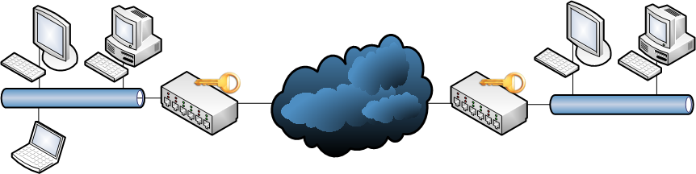
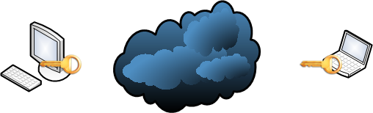
Le VPN
Deux types principaux de VPN
VPN de site à site, dont le tunnel est géré par les routeurs
IPsec – au niveau de la couche Internet
VPN entre systèmes
TLS – au niveau de la couche Transport

Slide 133
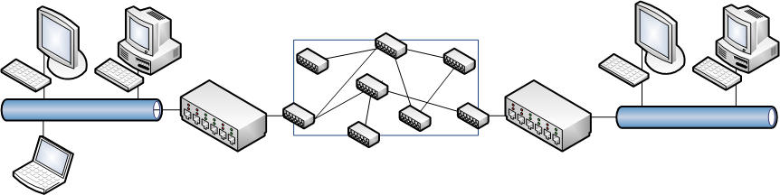
Le VPN
Il existe également des VPN qui n’ont pas recours à de la cryptographie, mais qui font appel aux infrastructures d’opérateurs. Dans ce cas, la protection du réseau est assurée par l’opérateur.
Réseau opérateur MPLS, dont le cœur est inaccessible aux clients se connectant sur ce réseau

Slide 134
La segmentation
Un principe majeur de la Sécurité est celui du moindre privilège :
On ne doit donner les droits d’accès à une ressource qu’aux seules personnes/entités ayant un besoin légitime d’y accéder.
Appliqué au domaine réseau, il est donc fait recours à de la segmentation afin de séparer le réseau en différentes zones.
Les droits d’accès à ces zones doivent ensuite être filtrés afin de n’autoriser que les flux nécessaires entre chaque zone.

Slide 135
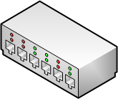
La segmentation
Il existe plusieurs techniques pour procéder à de la segmentation. La technique la plus évidente : implémenter deux réseaux distincts non connectés.
Avantage : étanchéité réseau parfaite (aucune communication possible entre ces deux zones).
Inconvénient : adapté à certains réseaux très sensibles seulement, peu adapté aux réseaux d’entreprise qui ont besoin de communiquer.
Implémentation de deux réseaux physiques différents, non connectés.

Slide 136
La segmentation
Autre technique de segmentation : VLAN (Virtual LAN).
Les VLAN sont des réseaux virtuels implémentés par les switches. Ceux-ci restreignent la communication entre systèmes selon des règles configurées sur l’équipement réseau :
La segmentation peut se faire grâce aux ports Ethernet de chaque switch (on affecte un VLAN particulier à chaque port des switches, les deux switches étant reliés entre eux par un lien TRUNK afin de véhiculer les étiquettes des VLAN) ;
La segmentation aussi se faire grâce aux adresses MAC des systèmes.
Attention : les adresses MAC des cartes réseaux pouvant facilement être modifiées par les utilisateurs, le filtrage sur les adresses MAC est à considérer – logiquement – avec précaution car le niveau de sécurité effectif est limité.

Slide 137
La segmentation
Lien TRUNK permettant de véhiculer
les VLAN entre les switches
A
B
C
D
E
F
G
Implémentation de 3 VLAN sur des réseaux distants.
VLAN 1. Les machines B et G sont segmentées des autres systèmes et peuvent communiquer entre-elles deux seulement.
VLAN 2. Les machines A, C et E sont segmentées des autres systèmes et peuvent communiquer entre-elles seulement.
VLAN 3. Les machines D et F sont segmentées des autres systèmes et peuvent communiquer entre-elles deux seulement.

Slide 138
Cas d’étude : sécurisation d’un réseau
Exemple d’un réseau d’entreprise « à plat ». Caractéristiques de cette entreprise :
Elle fournit un site WEB de e-commerce ;
Certains employés se connectent sur le réseau local filaire, d’autres se connectent en wifi ;
Certains employés sont nomades et doivent donc se connecter à distance ;
Il existe deux catégories principales d’utilisateurs : les utilisateurs « standard » et les administrateurs du S.I. ;
Afin de fonctionner, l’entreprise possède également des serveurs internes (comptabilité, wiki, etc.) ;
L’entreprise souhaite permettre à ses visiteurs de se connecter en wifi afin de naviguer sur internet.

Slide 139
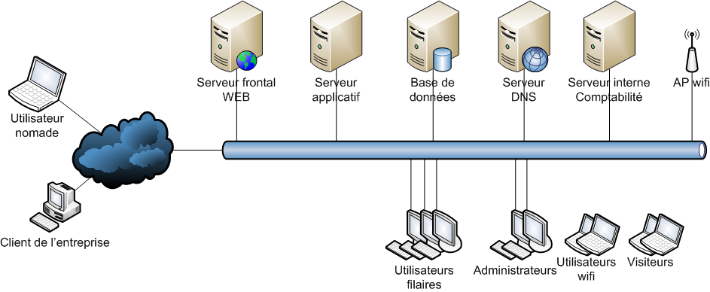
Cas d’étude : sécurisation d’un réseau
Réseau « à plat », avant sécurisation

Slide 140
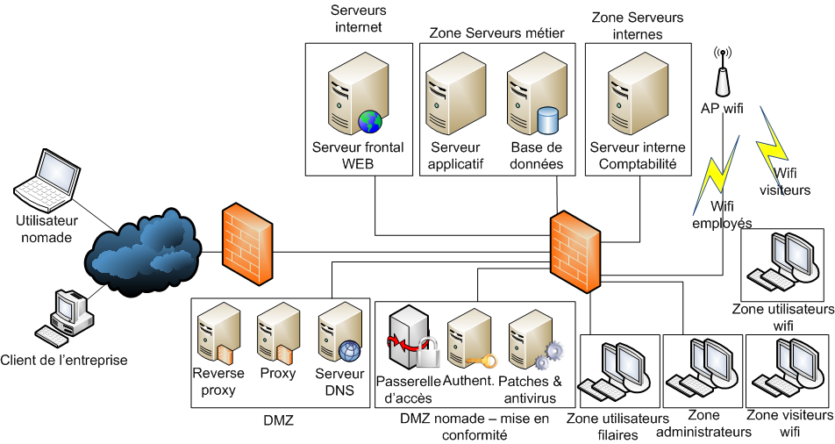
Cas d’étude : sécurisation d’un réseau
La DMZ est maintenant ici
Réseau avec un proxy et un reverse-proxy en coupure des flux de/vers Internet.

Slide 141
Sécuriser les terminaux
Choisir les applications
Mises à jours logicielles et systèmes
Protection antivirale

Slide 142
Choisir les applications
Pourquoi faut-il être vigilant concernant les logiciels téléchargeables ?
On ne connait pas forcément ni l’auteur, ni le site hébergeant ce logiciel
Certains escrocs sont spécialisés dans la fourniture de chevaux de Troie : un malware est fourni avec le logiciel, dont l’objectif peut être de récupérer login, mot de passe, numéro de carte bancaire.
Préférer des sources « sûres »
Utiliser des sources « de confiance » pour télécharger les logiciels ;
Sous Android : interdire le téléchargement d’application depuis des sources inconnues.
Utiliser les sites officiels (site de l’éditeur) pour les téléchargements.
Vérifier la signature d’un logiciel
recalculer la signature du fichier téléchargé avec la signature (checksum) indiquée sur le site, et comparer.

Slide 143
Choisir les applications
« Crack » logiciels
les sites proposant les « cracks » ou clés gratuites pour les logiciels payants sont souvent truffés de logiciels malveillants ;
les versions « crackées » de logiciels contiennent souvent des logiciels malveillants.
Les logiciels gratuits
SnapDo est un pirate de navigateur qui infiltre les navigateurs Internet (Internet Explorer, Google Chrome, et Mozilla Firefox) via des téléchargements de logiciels gratuits.

Slide 144
Mises à jour logicielles et systèmes
Rôle : apporter des corrections à un(e) logiciel/application afin de corriger un dysfonctionnement ou une vulnérabilité
Les mises à jour s’appliquent : aux applications, aux systèmes d’exploitation, etc.
En entreprise, les mises à jour s’effectuent de manière centralisée
Téléchargement sur des serveurs dédiés exemple serveur WSUS pour Windows ;
Déploiement et observation sur des machines de test ;
Sauvegarde des machines de production ;
Déploiement sur les machines de production.

Slide 145
Mises à jour logicielles et systèmes
Les mises à jour ne concernent pas que le système d’exploitation : tous les logiciels peuvent présenter des failles et doivent être mis à jour régulièrement également ;
Flash, Shockwave, Javascript, les lecteurs PDF sont connus pour nécessiter des mises à jour régulières
La plupart des logiciels ont une option qui permet une « mise à jour automatique », il est recommandé de l’activer.
Attention en entreprise, c’est à l’administrateur de planifier et valider les mises à jour (cela inclut notamment des tests préalables de non régression).

Slide 146
Anti-virus / Anti-Spyware / Anti-Malware
Ces logiciels peuvent être :
Gratuits :
installé par défaut lors de l’achat du terminal ou par l’éditeur du système d’exploitation (Microsoft Security Essential) ;
ou manuellement : Avast, Malwarebytes.
Payants : par exemple McAfee, Norton Antivirus.
Ils nécessitent des mises à jour régulières du moteur et de la base antivirale pour détecter les nouveaux codes malveillants ;

Slide 147
Anti-virus / Anti-Spyware / Anti-Malware
Lors de l’apparition d’un nouveau code malveillant, des éditeurs de solutions antivirales effectuent des analyses afin de :
déterminer la « signature » de ce code malveillant pour l’identifier de manière unique ;
identifier les moyens de protection et des corrections ;
enrichir leur base antivirale avec ces informations.
Éviter d’exécuter les scans gratuits depuis les pages Internet vous indiquant que votre ordinateur est infecté.

Slide 148
Anti-virus / Anti-Spyware / Anti-Malware
Doivent être configurés de manière à :
Télécharger automatiquement les nouvelles signatures (base antivirale) ;
Être toujours actif (faire attention si votre antivirus est désactivé) ;
Scanner tout l’ordinateur sans exception de répertoires / fichiers ;
Effectuer des analyses complètes de manière périodique ;
Analyser automatiquement de nouveaux périphériques tel que les clés USB ;
Analyser les emails (entrants et sortants) et la messagerie instantanée.

Slide 149
Anti-virus / Anti-Spyware / Anti-Malware
Limites
Il n’y a pas de base exhaustive pour les virus ;
Un code malveillant peut sévir dans un système disposant d’un antivirus et y demeuré indétecté ;
Les antivirus ne détectent que les virus dont les signatures sont « connues » ;
De très nombreux codes malveillants sont créés chaque jour.
L’antivirus n’est pas une « arme absolue ». La mise à jour des systèmes et des applications, ainsi qu’une bonne hygiène informatique sont indispensables.

Slide 150
Protégez les données
Lors des échanges par mail
chiffrer les pièces jointes ou les données sensibles
exemple : AxCrypt, Zed Container ;
envoyer le mot de passe (Clé) par un autre moyen : SMS.
Lors de l’usage du Cloud
utiliser des logiciels spécialisés pour protéger/chiffrer vos données dans le Cloud (DropBox, Box, SkyDrive…).
En effectuant des sauvegardes
disque externe ;
Cloud.

Slide 151
Durcissement de configuration des équipements
Modifier les mots de passe des comptes par défaut ;
exemple : administrateur.
Désinstaller les logiciels/services inutiles (exemple : partage de fichiers) ;
Désactiver les ports/lecteurs non utilisés ;
port série / port USB ;
lecteur de disquette ;
désactiver le « débogage USB » sur les téléphones.
Mettre un mot de passe BIOS lors de la phase de démarrage
Désactiver le boot sur des périphériques externes (clé USB, CD Rom) ;
Activer la journalisation.

Slide 152
Gérez les utilisateurs
Attribution de privilèges : grands principes
Attribution de privilèges : recommandations
Attribution de privilèges : procédures d’attribution / retrait de privilèges
Sensibilisation des utilisateurs
Réagir en tant que victime

Slide 153
Attribution de privilèges : grands principes
« Moindre privilège » : n’attribuer aux utilisateurs que les droits dont ils ont besoin pour effectuer leurs tâches ;
ne pas donner les privilèges importants à tous les utilisateurs, seulement à ceux qui en ont besoin ;
Exemple : le privilège « Administrateur »
pour un visiteur qui a juste besoin d’accéder à Internet : ne pas lui donner un accès aux disques ou aux applications sensibles.
« Besoin d’en connaitre » : donner les accès et les privilèges appropriés aux utilisateurs :
donner accès seulement aux données nécessaires aux utilisateurs ;
restreindre l’accès aux répertoires contenant les données sensibles.

Slide 154
Attribution de privilèges : recommandations
Attribuer les comptes aux utilisateurs de manière nominative ;
Un utilisateur = un compte ;
Tracer les actions effectuées par chaque utilisateur ;
Éviter les comptes partagés entre plusieurs utilisateurs.
Faire signer une charte d’utilisation du SI, informant sur :
La conduite à tenir lors de l’usage du SI ;
Actions encouragées :
Utiliser son poste pour des recherches, pour le travail qui est confié ;
protéger ses moyens d’accès : badge, identifiant, etc.
Actions interdites :
installer des logiciels malveillants / arrêter les outils de détection de codes malveillants ;
porter atteinte à un autre utilisateur du SI.
Les conditions et les règles d’utilisation des ressources du S.I. ;
Les responsabilités de l’utilisateur et ceux de l’entreprise/université ;
Les sanctions internes, pénales, civiles encourues

Slide 155
Attribution de privilèges : procédures d’attribution / retrait de privilèges
Définir une procédure d’attribution/retrait de privilèges.
Tenir à jour une liste des droits attribués à chaque utilisateur ;
Chaque nouveau compte utilisateur doit être créé en respectant les principes d’attribution de privilège ;
Au besoin, chaque utilisateur doit avoir son répertoire personnel et sa boite aux lettres ;
Lorsque qu’un utilisateur n’a plus besoin d’accéder au système (démission, changement de poste…), la procédure de retrait de droit doit :
Décrire la désactivation de son compte et la suppression de son compte ;
Décrire la procédure de retrait des accès aux locaux (badge, clés).

Slide 156
Rôles utilisateur
Le rôle « administrateur » : ayant les privilèges les plus élevés sur le système. Il peut être de plusieurs types :
Administrateur système : en charge de l’administration des systèmes, de la gestion des disques ;
Administrateur réseau : en charge des équipements réseaux, des règles de filtrage ;
Administrateur sécurité : en charge de la journalisation, de la supervision.
Le rôle « utilisateur » : ayant le droit d’utiliser le système et d’accéder à des répertoires sensibles ;
Le rôle « invité » : ayant peu de droits, et pas d’accès aux répertoires contenant les informations sensibles.

Slide 157
Sensibilisation des utilisateurs
Se tenir informé de l’actualité liée à la sécurité :
des vulnérabilités publiées ;
fuite d’information : Sony ;
« scam » arnaques sur Internet : arnaque à la nigériane, etc.
Faire attention aux pièces jointes (même pour les expéditeurs connus).
télécharger d’abord et faire un scan avec l’antivirus, avant d’ouvrir la pièce jointe.

Slide 158
Sensibilisation des utilisateurs
Désactiver l’exécution des liens hypertextes et l’affichage des images dans les mails ;
Il est préférable de copier et coller le lien hypertexte dans le navigateur. En effet, une technique dans le phishing consiste à faire afficher un lien qui parait légitime à la lecture, mais qui pointe en fait vers une site malveillant. Cette technique ne fonctionne que si on clique sur le lien.
Faire attention aux ralentissements/lenteurs de son poste ;
Applications web : penser à cliquer sur le bouton déconnecter lorsqu’on a finit de surfer sur le site afin de désactiver le cookie ;
Déconnecter son poste lors qu’il n’est pas utilisé.

Slide 159
Phishing / Spear phishing / Social engineering
Ne pas donner suite au mail, coup de fil vous demandant de :
Rappeler rapidement votre conseiller bancaire alors que vous ne l’avez pas contacté ;
Donner des informations personnelles parce que vous avez gagné un voyage, un prix, etc.
D’envoyer votre mot de passe/code bancaire/code pin par mail sous le prétexte urgent :
d’éviter la fermeture de votre adresse mail (car vérification en cours) ;
de valider l’existence de votre carte bancaire désactivée, etc.
De faire un transfert d’argent à un de vos contacts dans le besoin à l’étranger.
En cas de doute, renseignez-vous mais ne répondez pas au mail.

Slide 160
Phishing / Spear phishing / Social engineering
Limiter les informations que vous partagez par les réseaux sociaux ou mail ;
Date de départ en voyage ;
http://pleaserobme.com : sur la base de tweet (position) indique les maisons vides.
Informations personnelles ;
Données (photos/vidéos) potentiellement compromettantes ;
Chantage menant à des suicides d’adolescents « chantage à webcam »
« Le jeune homme, prénommé Gauthier, a mis fin a ses jours le 10 octobre après avoir été victime d'un chantage sur Facebook de la part d'une jeune fille avec qui il venait de faire virtuellement connaissance. »
En janvier, Cédric, 17 ans, s'est pendu dans sa chambre à Marseille, 3 mois après avoir été piégé au cours d'un "plan webcam".
Quelques liens utiles :
http://www.arnaque-chantage-webcam.com/
http://www.laveudunet.com/
http://blog.mavieprivee.fr/post/34628211803/chantage-a-la-webcam.

Slide 161
Réagir en tant que victime
Ne jamais payer de rançons ;
En cas de chantage / usurpation d’identité / atteinte à la réputation :
Ne communiquez plus avec l’escroc ;
bloquer ses messages / son contact.
Signalez et recevez de l’aide ;
faire bloquer ce contact sur le site du chat, ou sur Facebook ou Skype ;
exercer le droit à l’oubli sur Google : https://support.google.com/legal/contact/lr_eudpa?product=websearch&hl=fr;
signaler : https://www.internet-signalement.gouv.fr/
pour les mineurs : http://www.netecoute.fr/
En cas de ransomware (rançongiciel) :
En entreprise ou à l’université : signalez aux responsables informatiques ;
A la maison : rechercher de l’aide sur des sites et forums spécialisés :
http://stopransomware.fr/nettoyer-son-ordinateur/
Les sites d’éditeurs de solutions antivirales : Symantec, etc.
Porter plainte à la police ou à la gendarmerie

Slide 162
Sécuriser physiquement
Protection physique des locaux
Imprimantes / Photocopieuses
Sécuriser les équipements

Slide 163
Protection physique des locaux
Protéger physiquement les locaux contenant les biens sensibles :
Contrôler l’accès aux locaux : usage de badges par exemple ;
Utiliser des alarmes pour identifier les intrusions ;
Protéger les clés ou badges dans des coffres par exemple.
Les prises d’accès réseau doivent être protégées de manière à être inaccessibles aux visiteurs/personnes mal intentionnées ;
Si les prises d’accès réseau doivent être exposées, ne pas les connecter au réseau. Mais plutôt le faire au besoin et désactiver ensuite.
Protéger contre les incidents environnementaux :
Incendie : extincteur, détecteur de fumée, etc.
Inondation : s’installer en zone non inondable, surélever les éléments, etc.
Panne électrique : utiliser des onduleurs, etc.

Slide 164
Imprimantes / Photocopieuses
Faire attention lors des photocopies à ne pas oublier les originaux ;
Aller rapidement retirer les documents imprimés pour éviter que des informations sensibles soient révélées ;
Ne pas oublier que les imprimantes disposent :
De disques durs ;
D’historique des impressions : dont les titres de documents pourraient être révélateurs ;
De configuration IP pouvant être usurpée.
Les documents papiers sensibles doivent détruits à la déchiqueteuse ;
Les imprimantes ne doivent être accessibles depuis Internet

Slide 165
Sécuriser les équipements
Attacher avec un câble de sécurité les équipements le permettant ;
Protéger l’accès aux équipements :
Avoir un code/mot de passe pour restreindre l’accès à son équipement :
lecteur d’empreinte ou signe sur téléphone ;
code PIN ou mot de passe ;
Demander un code/mot de passe pour sortir de la veille.
Verrouiller son écran en cas d’inactivité de quelques minutes ;
Faire attention aux médias USB :
Des clés USB piégées sont parfois offertes ou abandonnées ;
Toujours scanner (anti-virus) une clé USB avant de l’utiliser.

Slide 166
La sécurité des applications web

Slide 167
Usurpation d’identité via les cookies
Comme toutes les applications, les applications web sont sujettes à des vulnérabilités. Nous allons en voir deux d’entre elles :
une faiblesse basée sur les cookies ;
Ce qui permet – par exemple – à un attaquant de contourner un mécanisme d’authentification.
une faiblesse basée sur un code source mal développé.
Ce qui permet – par exemple – à un attaquant de contourner un mécanisme d’authentification, d’accéder à des données pour les divulguer ou les corrompre.

Slide 168
Usurpation d’identité via les cookies
Les cookies sont des fichiers gérés par les navigateurs web afin de stocker (et réutiliser) des informations concernant l’utilisateur, par exemple :
son identifiant ;
ses préférences d’affichage et de disposition de la page web.
Les cookies sont nécessaires pour toutes les pages web dynamiques qui nécessitent d’identifier ou d’authentifier l’utilisateur, en permettant notamment la mise en œuvre de sessions :
les sites marchand (afin d’afficher le panier de l’utilisateur connecté) ;
les sites bancaires (afin d’afficher le solde du compte de l’utilisateur connecté et non pas celui d’un autre client) ;
les sites « en général » (afin d’afficher des publicités ciblées sur notre navigation).
Il est possible – sous certaines conditions – d’usurper l’identité d’un utilisateur sur un site web si on arrive à récupérer son cookie d’identification.

Slide 169

Usurpation d’identité via les cookies
Fonctionnement habituel d’une connexion sur un site web nécessitant une authentification (site marchand, site bancaire, etc.) :
①
Phase d’authentification (via un mot de passe en général) ;
②
Phase de génération du cookie d’identification*. L’utilisateur est maintenant connecté « à son compte »
D6F8B2
D6F8B2
Phase de « navigation » : le cookie est inclus dans tous les échanges afin que le serveur puisse identifier la connexion de l’utilisateur ;
D6F8B2
③
D6F8B2
D6F8B2
D6F8B2
D6F8B2
Client
D6F8B2
Serveur
D6F8B2
④
Phase de déconnexion : la session de l’utilisateur est maintenant clôturée. Le cookie est invalidé.

Slide 170
Usurpation d’identité via les cookies
A tout moment d’une connexion, chaque utilisateur du site web possède donc son propre cookie, unique à lui. Le serveur est donc en mesure d’identifier à qui appartient chaque connexion, et donc d’afficher les pages web qui lui sont propre.
D6F8B2
191LKY
D6F8B2
191LKY
D6F8B2
191LKY
D6F8B2
191LKY
D6F8B2
191LKY
D6F8B2
191LKY
D6F8B2
191LKY
Client A
Serveur
Client B

Slide 171



Usurpation d’identité via les cookies
Mais que se passe-t-il si un attaquant arrive à dérober le cookie d’un utilisateur et se connecte au même serveur ?
Il se fait passer pour l’utilisateur dont il a dérobé le cookie au près du serveur applicatif ! Il usurpe donc l’identité de la victime et accède à son compte.
D6F8B2
191LKY
D6F8B2
191LKY
D6F8B2
191LKY
D6F8B2
191LKY
D6F8B2
191LKY
D6F8B2
191LKY
D6F8B2
191LKY
Client A
Client B
D6F8B2
D6F8B2
D6F8B2
D6F8B2
D6F8B2
Attaquant

Slide 172

Usurpation d’identité via les cookies
L’attaquant peut dérober un cookie d’identification par différents moyens :
soit en écoutant le trafic réseau HTTP et en interceptant les données applicatives, dont le cookie ;
Moyen de protection : l’utilisateur doit s’assurer que le site auquel il est connecté utilise du HTTPS (le cookie est donc chiffré pendant le transport).
soit en dérobant le cookie sur le poste de travail en utilisant une vulnérabilité du système ;
Moyen de protection : l’utilisateur doit sécuriser son système d’exploitation et ses logiciels correctement (services inutiles désactivés, installation des mises à jours de sécurité, anti-virus, etc. voir le module 2 pour plus d’informations).
soit en dérobant le cookie sur le poste de travail via des méthodes d’ingénierie sociale ciblées sur l’utilisateur ;
Moyen de protection : l’utilisateur doit être sensibilisé aux méthodes d’ingénierie sociale (phishing, spam, etc.) afin de « ne pas tomber dans le panneau »
soit en dérobant le cookie via une faille sur le serveur ;
Moyen de protection : l’exploitant du serveur doit suivre les bonnes pratiques de sécurisation et du maintien en condition de sécurité du serveur, ainsi que les bonnes pratiques de développement applicatif.

Slide 173
Injection SQL
Une attaque par injection SQL permet à un attaquant d’interagir directement avec la base de données d’un site web (alors que l’accès à cette base est bien entendu interdite) ;
L’objectif de ce type d’attaque est en général de contourner le mécanisme d’authentification, d’accéder ou de modifier frauduleusement les données confidentielles de la base (mots de passe, téléphones, numéro de carte bancaire, etc.) ;
Il existe de multiples variantes possibles, la diapositive suivante présente un exemple de contournement d’authentification d’une page web.

Slide 174


Injection SQL
Architecture standard logicielle d’un site web faisant appel à une base de données
①
②
③
⑥
⑤
④
Utilisateur
Serveur web
Serveur
applicatif
Serveur
base de données
① Le navigateur client demande l’affichage d’une page ;
Le serveur web transfère la demande au serveur applicatif ;
Le serveur applicatif génère une requête SQL afin de récupérer les informations nécessaires ;
Le serveur base de données retourne le résultat de la requête au serveur applicatif ;
Le serveur applicatif transmet au serveur web les informations nécessaires à la création de la page à afficher ;
⑥ Le serveur web envoie les pages HTML au navigateur client.

Slide 175
Sécurisation des systèmes virtualisés

Slide 176
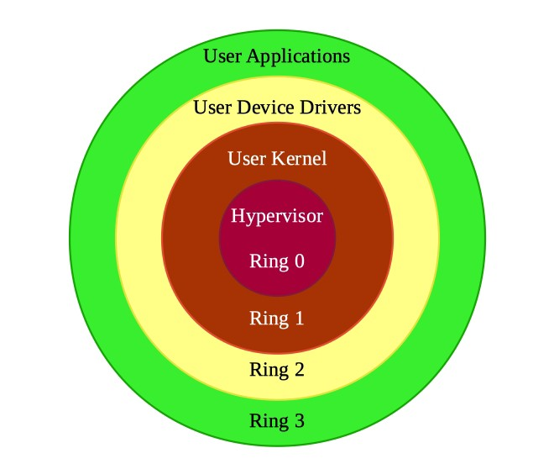
Rappel du concept de virtualisation
La virtualisation consiste à faire fonctionner plusieurs systèmes, indépendamment les uns des autres, sur une seule machine physique
Un système virtualisé n’a pas conscience de son état (ou du moins, fonctionne de la même manière que s’il n’avait été directement sur un hôte)
Ce principe de fonctionne a été introduit par l’intégration de notion de niveau de privilèges, appelés ring

Slide 177
Les risques inerrants à la virtualisation
La virtualisation a introduit de nouveau risque :
Exploitation de failles au niveau du cache du CPU
Exemple : faille meltdown (https://www.ssi.gouv.fr/actualite/alerte-multiples-vulnerabilites-dans-des-processeurs-comprendre-meltdown-et-spectre-et-leur-impact/)
Exploitation de failles liées au partage de mémoire virtuelle
Exemple : exploitation de la mémoire partagée sur Oracle VB : https://www.cve.org/CVERecord?id=CVE-2018-2698

Slide 178
Les bonnes pratiques
Afin de sécuriser les systèmes virtuels, les recommandations sont les suivantes :
Regrouper les machines virtuelles par zones de confiances, un même réseau, et doivent manipuler des données qui ont une sensibilité similaire ;
le chiffrement des flux permet de se protéger ; si ce n’est pas le cas, une carte réseau physique doit être utilisée par groupe de systèmes invités qui manipulent des données de même sensibilité ;
les matériels, systèmes et couches de virtualisation sont supervisés, ce qui doit couvrir la journalisation des informations de virtualisation et la synchronisation temporelle des machines hôtes, des systèmes invités et des éléments actifs du réseau afin de pouvoir corréler les journaux ;
l’administration et la supervision des systèmes hôtes se font sur un réseau dédié : grâce à des cartes réseau et des commutateurs distincts de ceux utilisés par les systèmes invités. Ces tâches sont réalisées par des personnes distinctes des administrateurs des systèmes invités ;
l’utilisation par chaque machine virtuelle du processeur, de la mémoire et de l’espace disque, doit être limitée, cela afin qu’aucune machine ne puisse monopoliser le système hôte au détriment des autres.

Slide 179
Protection et réaction

Slide 180
Protection et réaction
SIEM (security information and event management) est un outil se basant sur la collecte de différentes sources (bases de données, logs applicatifs, systèmes et reseaux) dans le but de détecter les évènements de sécurité. Ils permettent :
De réaliser une aggrégation d’informations
De réaliser une correlation sur différents évènements de sécurité
Alerter en cas d’incidents de sécurité
Faciliter les audit forensic

Slide 181
Protection et réaction
SOAR (Security Orchestration, Automation, and Response)
Les SOAR sont des orchestrateurs afin de réaliser des actions automatiques en correlation avec des incidents de sécurité.
Les actions peuvent être également déclenchées manuellement.
Les SIEM disposent de manière générale de modules SOAR afin d’automatiser les actions au regard d’un évènement

Slide 182
Protection et réaction
EDR (Endpoint Detection and Response)
Outil déployée sur les « endpoints » (postes de travails, smartphones) afin de collecter les informations de sécurités
Il peut être capable également de fournir une réponse en terme de sécurité (peut intégrer un SOAR)
Un EDR peut être intégré à un SIEM

